Slide 1

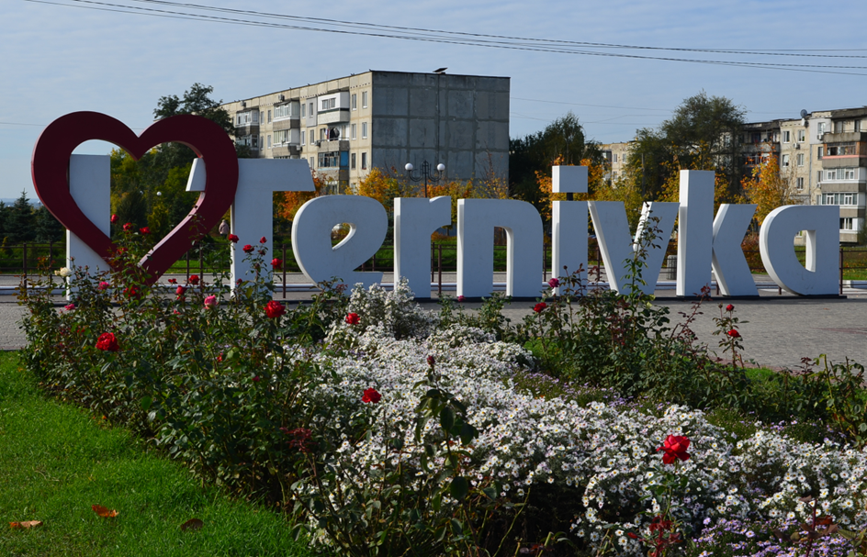
Інвестиційний паспорт Тернівської міської територіальної громади

Slide 2


Загальна інформація (слайди 3-4)
Історична довідка (слайд 5)
Фізико-географічне розташування (слайди 6-8)
Сфера освіти (слайди 9-10)
Сфера охорони здоров’я (слайд 11)
Культура (слайди 12-13)
Молодь та спорт (слайди 14-16)
Громадські організації та заходи (слайди 17-18)
Ветеранська політика (слайд 19)
Волонтерство (слайд 20)
Трудові ресурси (слайд 21)
Економічний потенціал (слайди 22-23)
Інвестиційні проєкти (слайди 24-36)
Вільні земельні ділянки (слайди 37-39)
Висновок (слайд 40)
Контакти (слайд 41)

Slide 3
Інформація про громаду

Slide 4
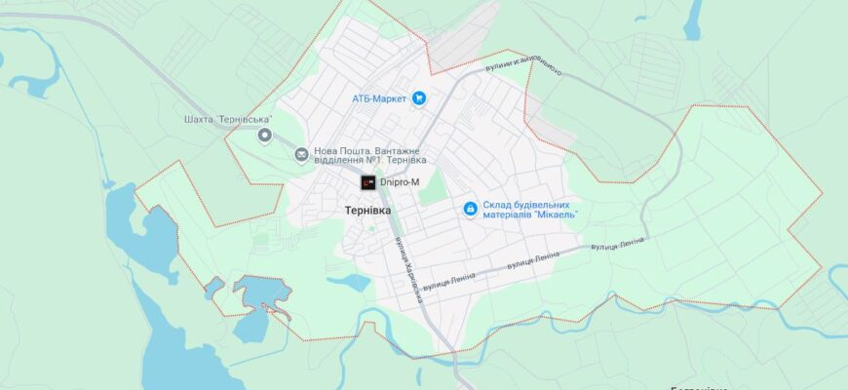


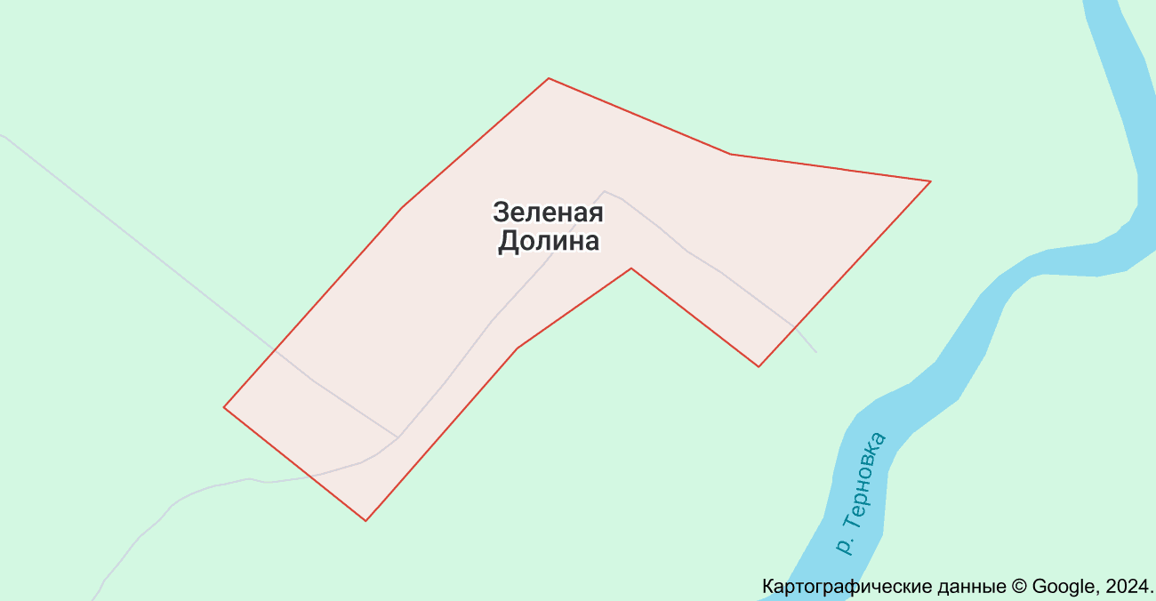


Загальна інформація
Місто Тернівка - адміністративний центр Тернівської міської територіальної громади Павлоградського району Дніпропетровської області.
Кількість населених пунктів – 2:
м. Тернівка
с. Зелена Долина
Чисельність населення:
23,2 тис. осіб + 7 тис. ВПО
Площа громади:
1731 га

Slide 5
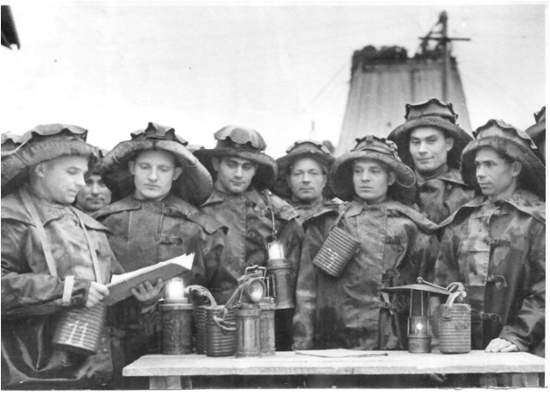
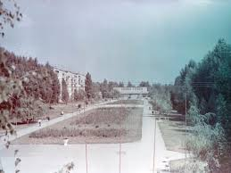
Історична довідка
ТЕРНІВКА - шахтарське місто, розташоване в самому серці Західного Донбасу, біля річки Велика Тернівка при її впадінні у річку Самара.
Перші письмові згадки про Тернівку датуються 13 липня 1774 року. Поселення було засноване як перевалочний пункт по дорозі із Балаєвської вежі на Бахмут.
Перетворення Тернівки на місто пов'язано з початком промислового видобутку покладів вугілля: у 1952 році розпочалось будівництво першої розвідувально - експлуатаційної шахти, а в 1976 році, до 200-річчя заснування Дніпропетровська (Дніпра), Тернівка отримала статус міста.
Тернівська міська територіальна громада була утворена в 2020 році, відповідно до розпорядження Кабінету Міністрів України № 709р від 12 червня 2020 року «Про визначення адміністративних центрів та затвердження територій територіальних громад Дніпропетровської області»

Slide 6
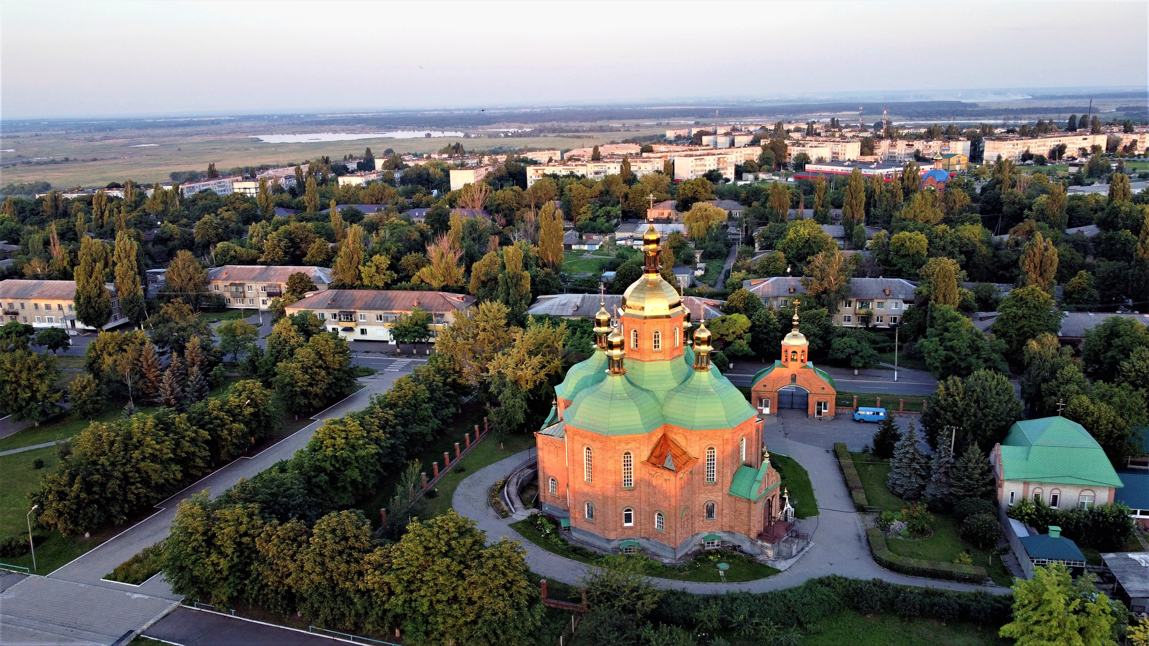
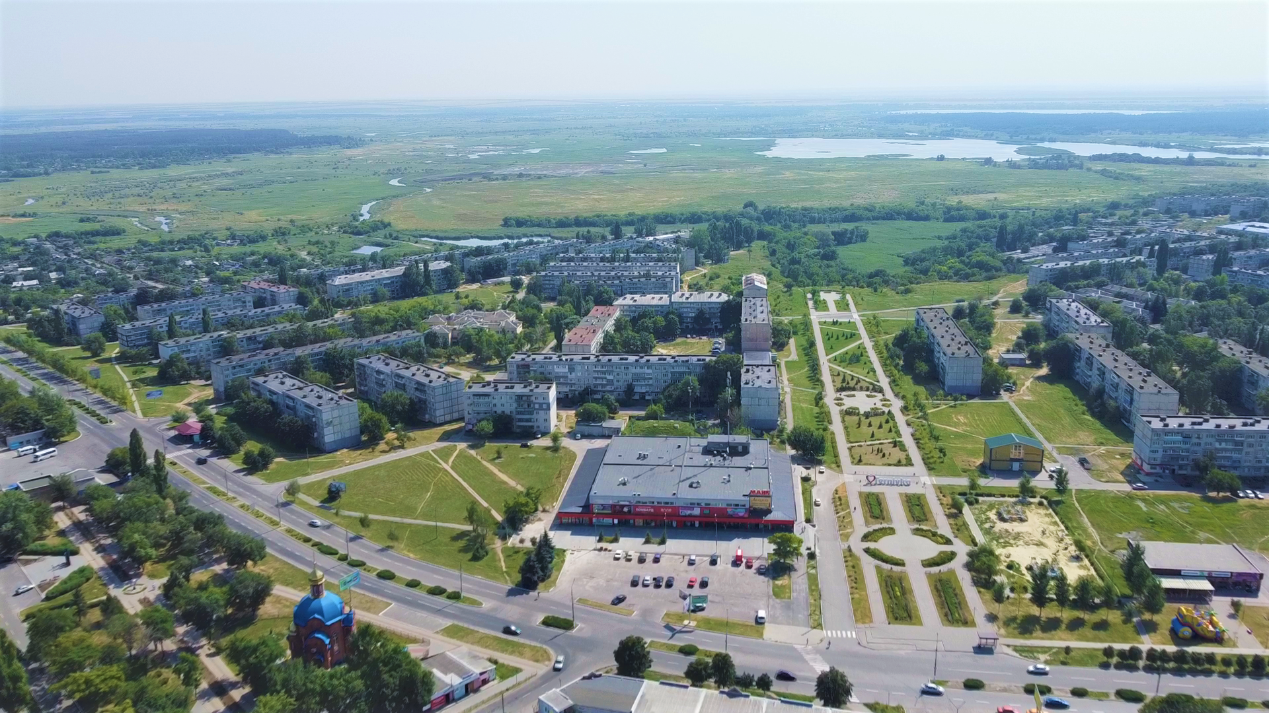
Фізико-географічне положення
Тернівська громада розташована на сході Дніпропетровської області, в 20 км на схід від міста Павлоград.
Південну частину території зі сходу на захід перетинає річка Тернівка — притока річки Самара. Рельєф міста являє собою слабо горбисту степову рівнину з невеликим ухилом з півночі на південь до заплави річки Велика Тернівка. Відмітки поверхні коливаються від 65 до 145 м.
Територія міста входить до Дніпропетровського центрального ґрунтового району. Ґрунтоутворювальними породами є лісовидні суглинки, які мають легкоглинистий механічний склад. Ґрунтовий покрив представлений середньо — гумусними чорноземами, переважно солонцюватими, які відрізняються значною глибиною проникнення гумусу (до 85-95 см).

Slide 7

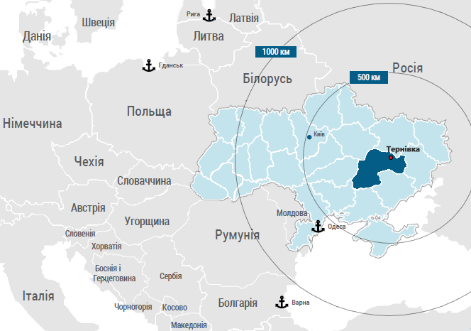

Slide 8
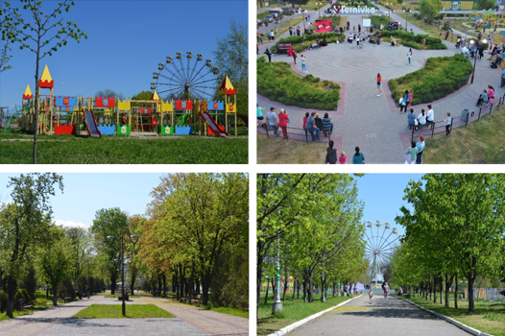
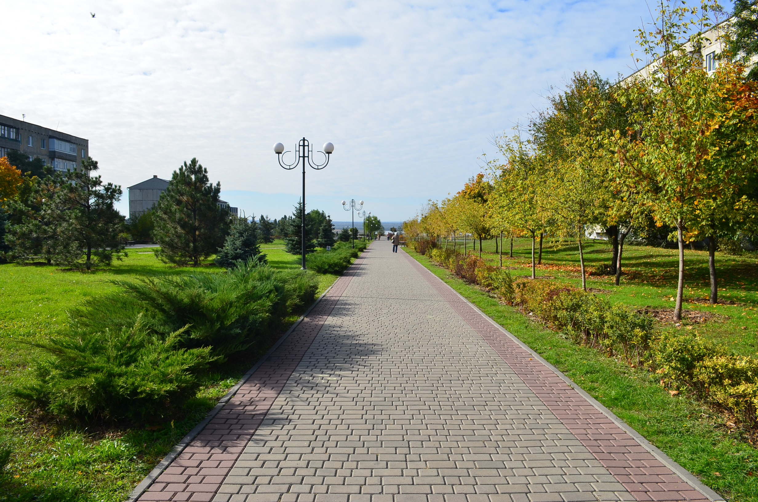
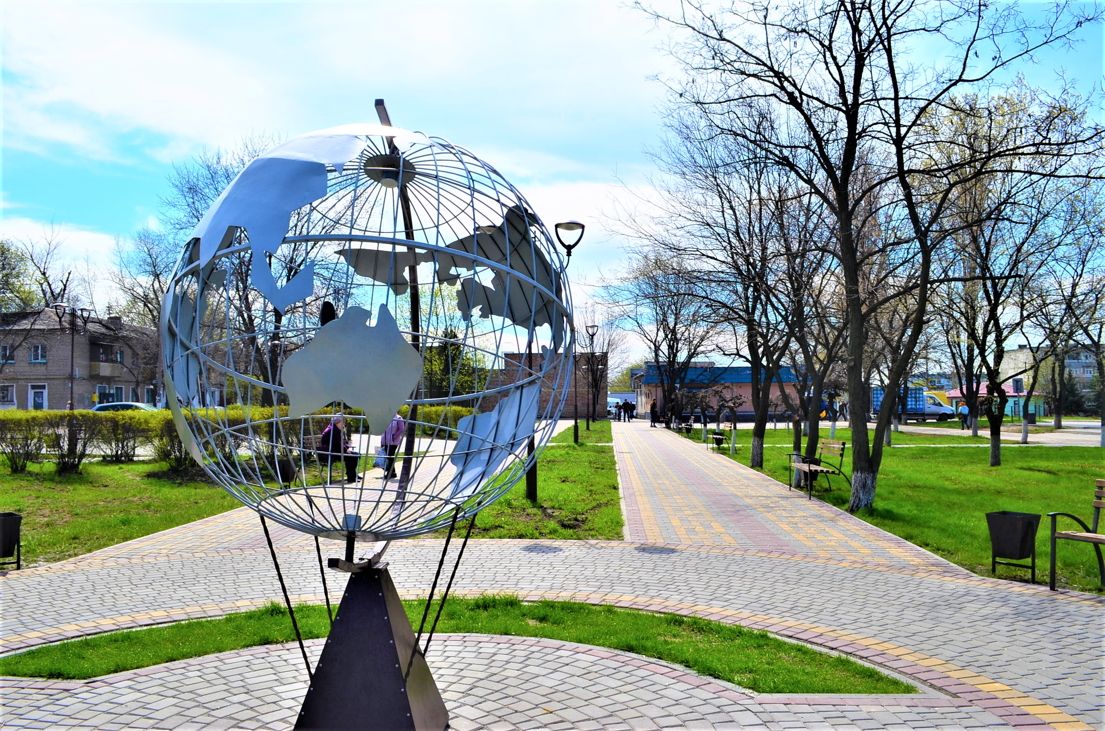
Фізико-географічне положення
Клімат в районі міста помірковано-континентальний, що характеризується високою літньою температурою повітря, нестачею атмосферних опадів, рідкими сильними дощами і значними сухими вітрами переважно східного і південно-східного напрямку, досягають 20-25 м/сек., що викликають посуху влітку та різке зниження температури взимку.
Найхолодніші місяці року – січень та лютий, найтепліший – липень. Температури повітря взимку – -25,9°С влітку – +21,5°С. Перехід температури через 0°С відбувається у другій декаді березня та в третій декаді листопада. Глибина промерзання ґрунту до 1,0 м.
Кількість опадів – приблизно 450 мм на рік, що свідчить про недостатнє зволоження території. Найменше їх випадає в зимовий період. З березня кількість опадів починає збільшуватися, досягаючи максимуму в червні-липні.
Основним природним багатством громади є родовища кам'яного вугілля.

Slide 9
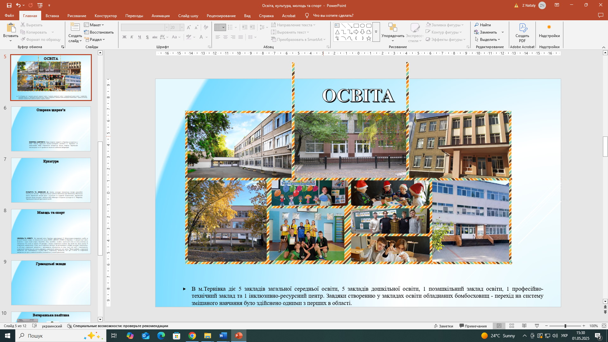
ОСВІТА

Slide 10
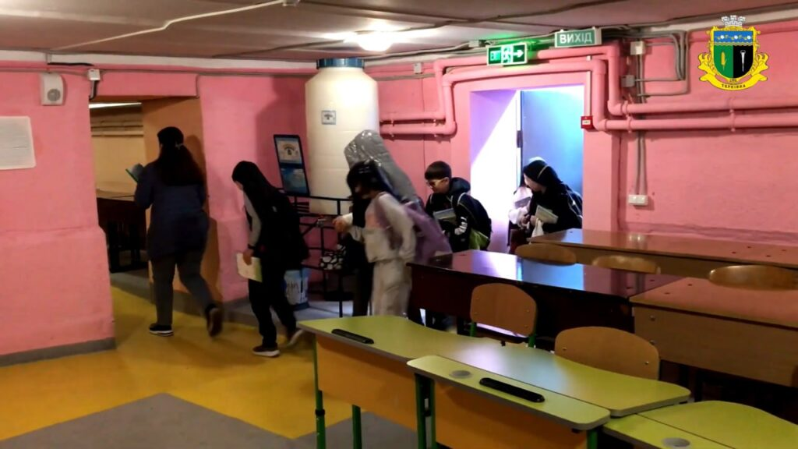
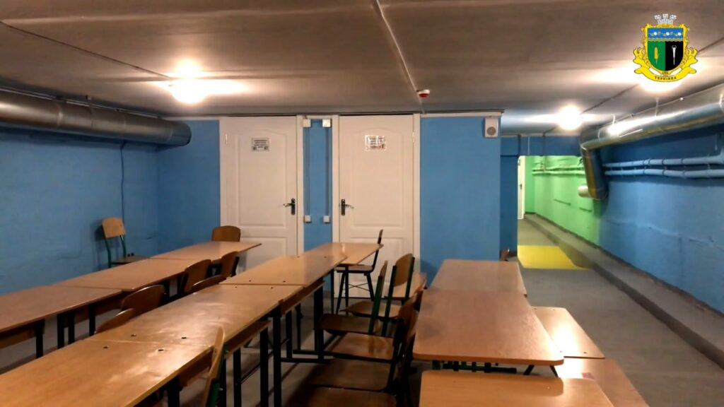
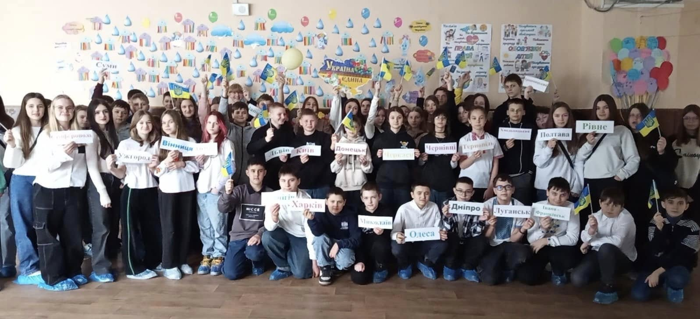
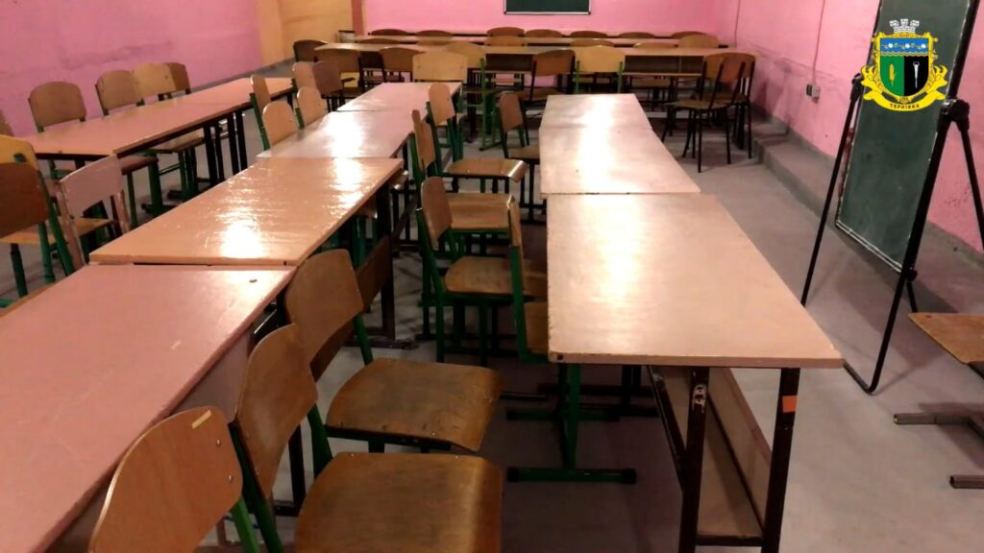
Освіта
На сьогоднішній день в м.Тернівка діє 5 закладів загальної середньої освіти, 5 закладів дошкільної освіти, 1 позашкільний заклад освіти, 1 професійно-технічний заклад та 1 інклюзивно-ресурсний центр.
Завдяки створенню у закладах освіти обладнаних бомбосховищ - перехід на систему змішаного навчання було здійснено одними з перших в Дніпропетровській області.

Slide 11
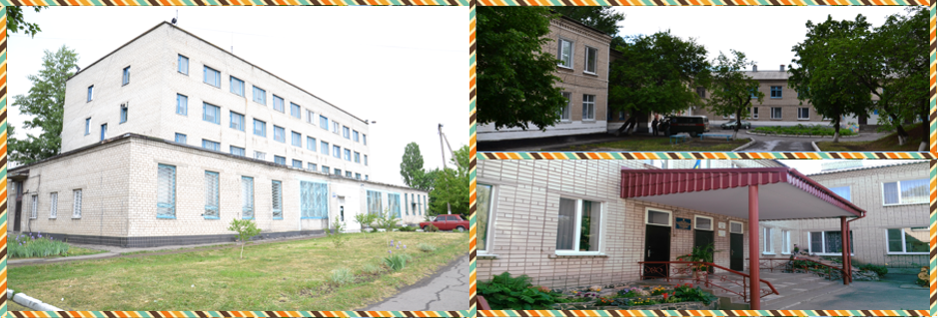
Охорона здоров’я
Центральна міська лікарня Тернівської міської ради
Центр первинної медико - санітарної допомоги
Сфера охорони здоров’я м.Тернівка складається з КНП «Центр первинної медико-санітарної допомоги м.Тернівки» (3 амбулаторії), КНП «Тернівська центральна міська лікарня» Тернівської міської ради» та 11 приватних медичних кабінетів.

Slide 12
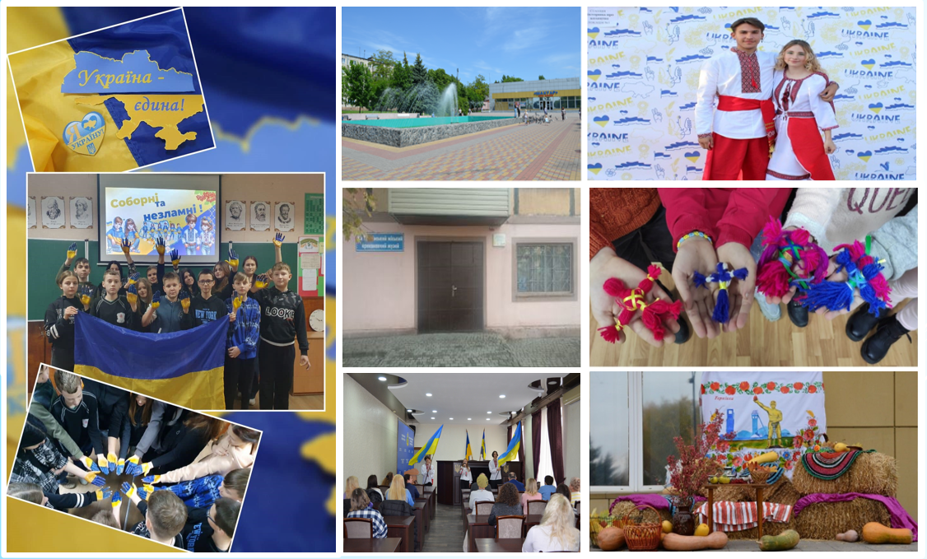
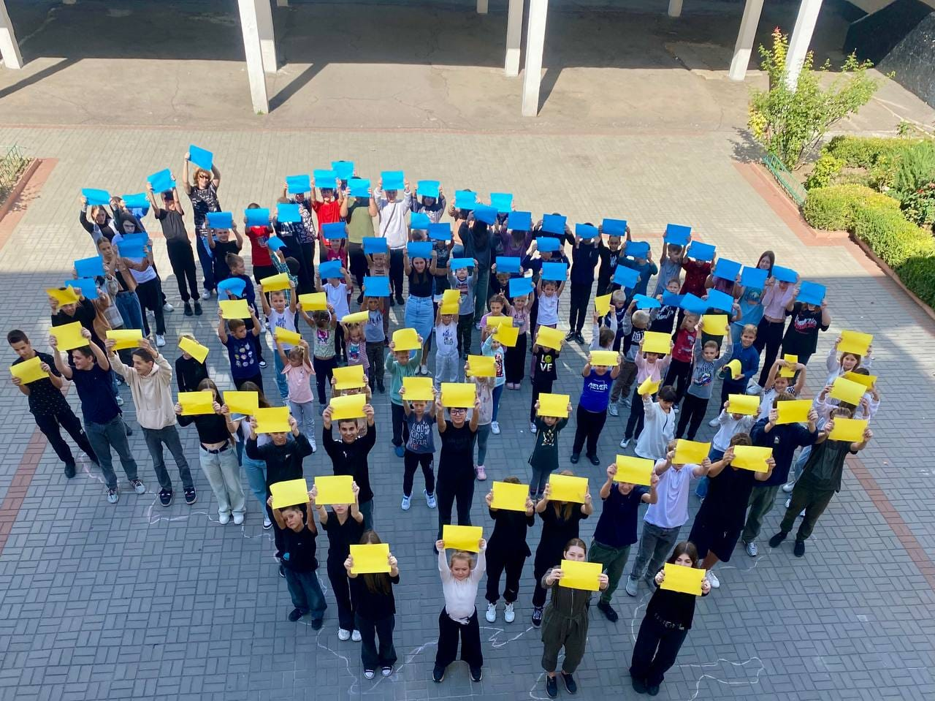
Культура

Slide 13
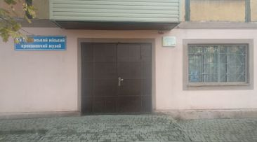
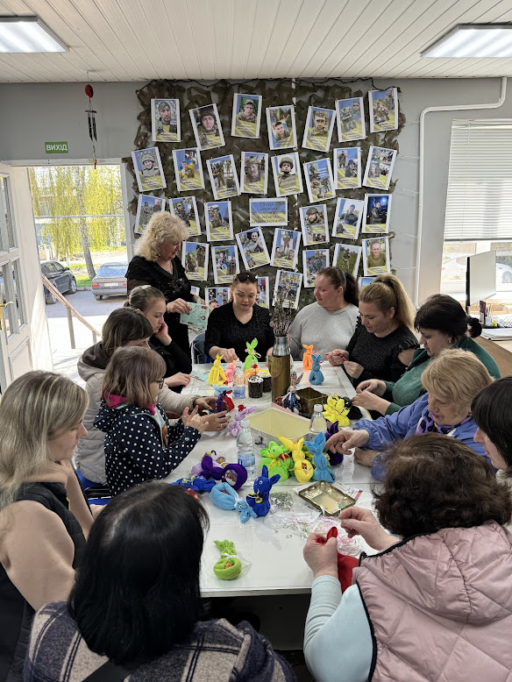
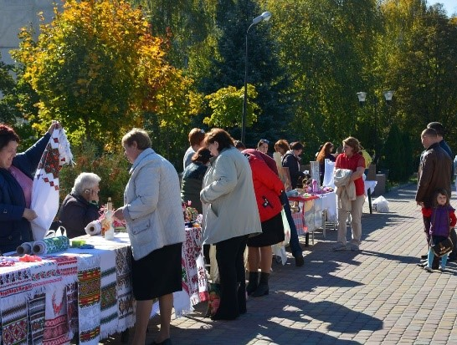
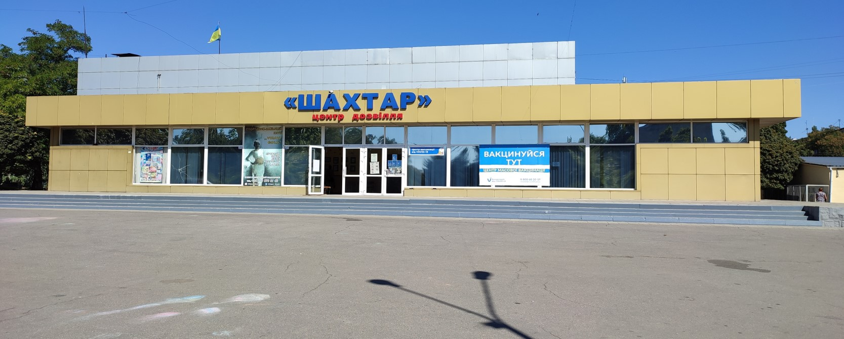
Культура
Сфера культури Тернівської міської територіальної громади складається з чотирьох самостійних комунальних закладів:
Тернівська міська публічна бібліотека (три бібліотеки);
Тернівська школа мистецтв (з музичним та художнім відділеннями);
Тернівський міський центр культури і дозвілля «Шахтар» (ЦД «Шахтар» та будинок культури імені Сергія Маркова);
Тернівський міський краєзнавчий музей.
Незважаючи на негативні наслідки війни та воєнного стану, культурна спільнота громади власною діяльністю забезпечує сталість розвитку культури. Заклади культури реалізують, у доступній на даний час формі, культурно-мистецькі ініціативи, акції та заходи, що спрямовані на підтримку українського народу та його патріотичного духу в боротьбі проти російської агресії.

Slide 14
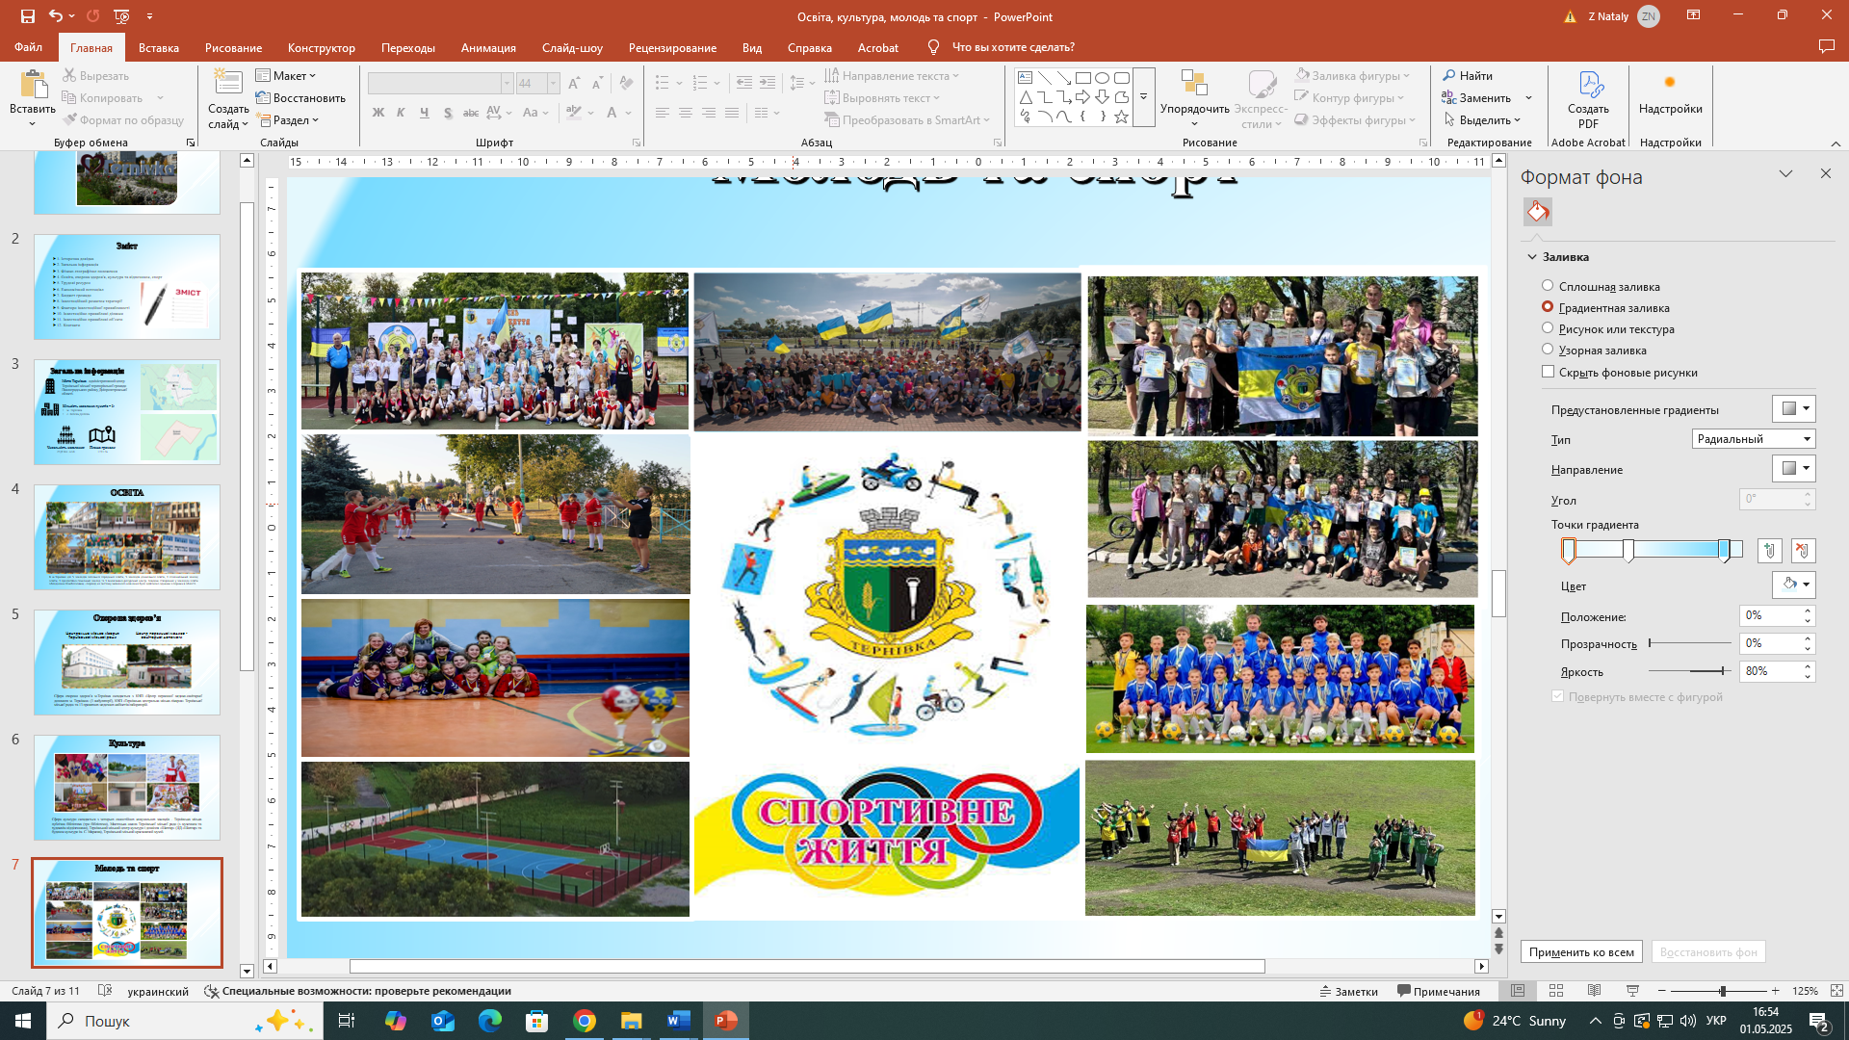
Молодь та спорт

Slide 15
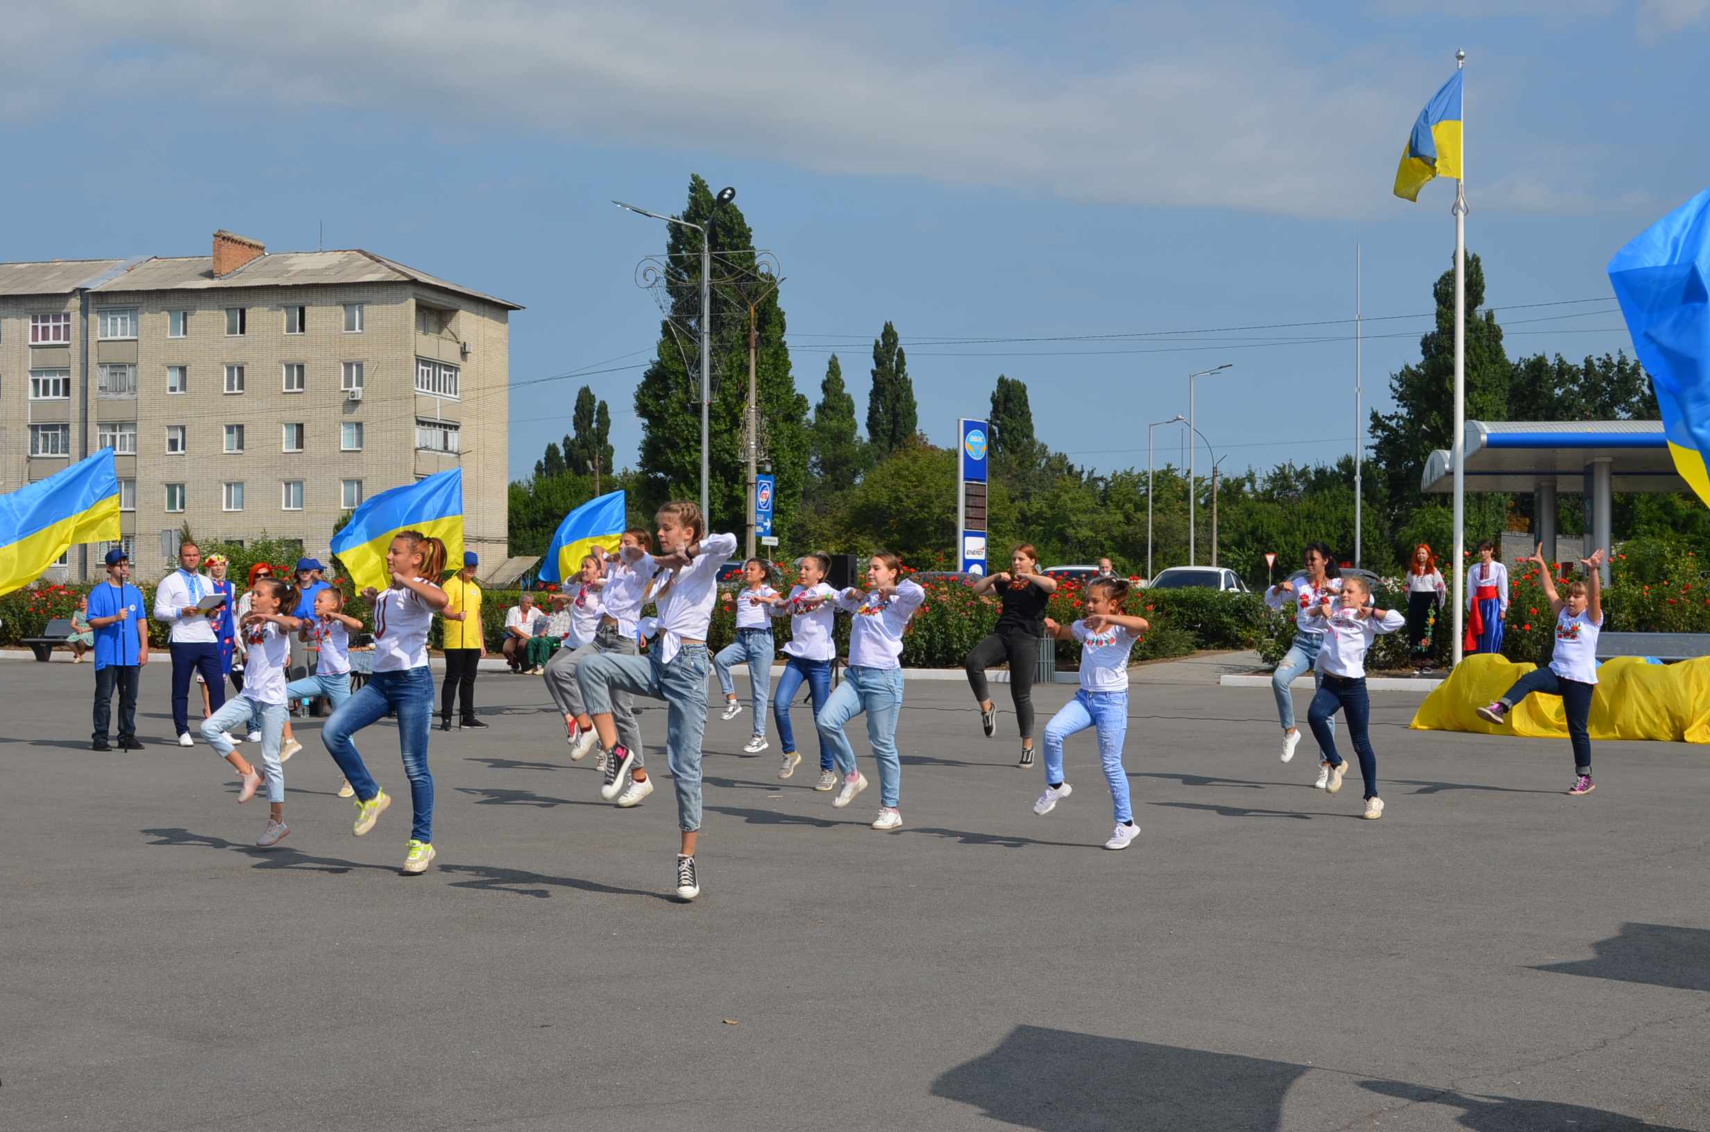
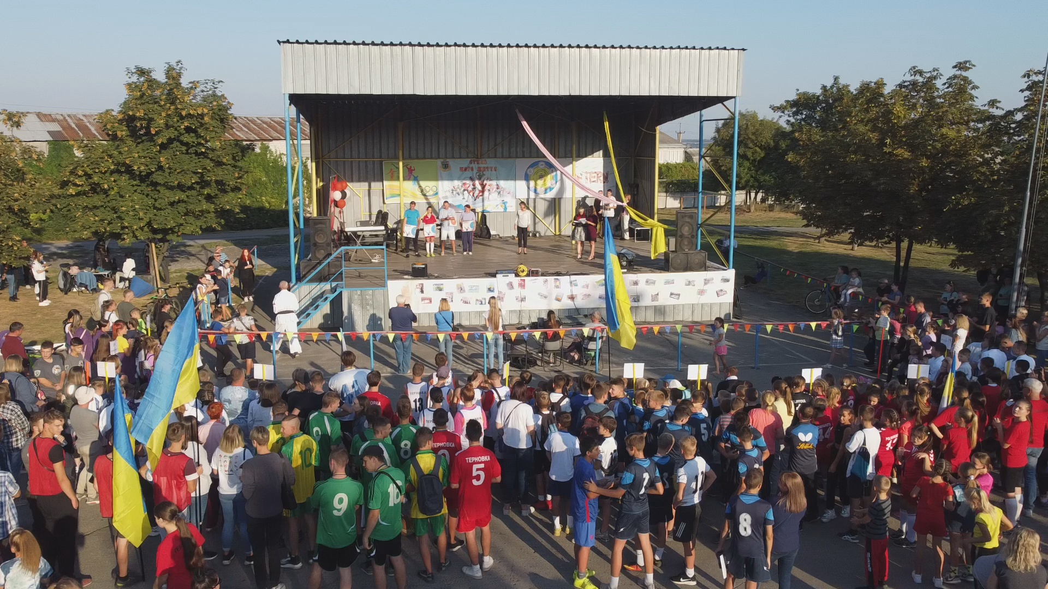
Молодь та спорт
На території міста Тернівка зареєстровані 17 фізкультурно-оздоровчих клубів за різними видами спорту та комунальний заклад КПНЗ «ДЮСШ «ТЕМП» м.Тернівка». У закладі існує шість відділень з таких видів спорту, як: баскетбол, бокс, волейбол, гандбол, настільний теніс та легка атлетика. Тут займається близько 400 учнів та працює 10 тренерів з вищою спортивною освітою.
На даний час місто налічує 8 спортивних майданчиків, в тому числі спортивне містечко в «Парку культури і відпочинку м.Тернівка», що об’єднує спортивні майданчики для занять паркуром, «Street workout», скейтбордингом ("Скейт-парк“), а також гри в бочча та пляжний волейбол (знаходиться у стадії будівництва). Тут також розміщене тренажерне обладнання, в тому числі для осіб з інвалідністю.

Slide 16
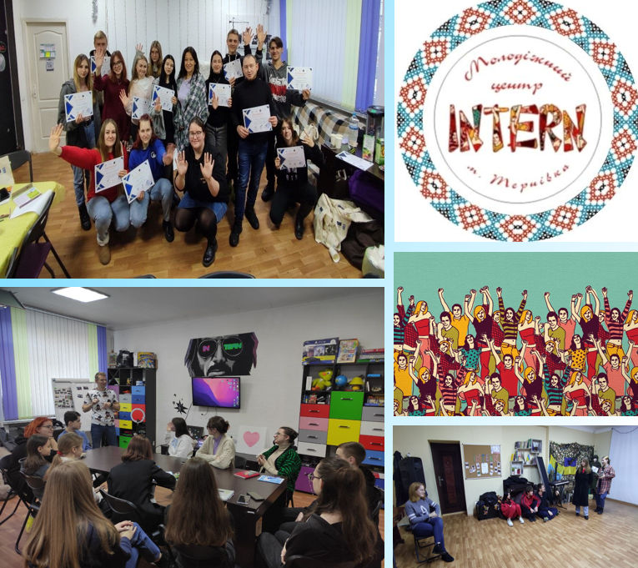
Молодь та спорт
Також варто відзначити роботу комунального закладу “Тернівський міський молодіжний центр” (неофіційна назва - “InTern”) та КЗ «Тернівський міський центр культури і дозвілля», які реалізують молодіжну політику в межах громади, в тому числі: проводять заходи з соціальної згуртованості населення, генерують та реалізують міні-ініціативи (акції, ярмарки, тренінги) тощо.

Slide 17
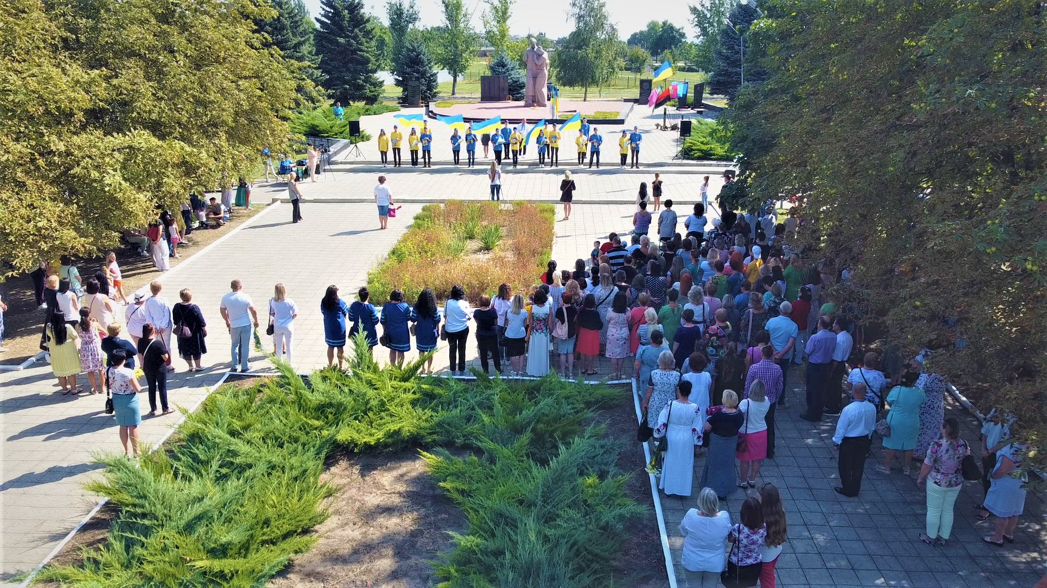
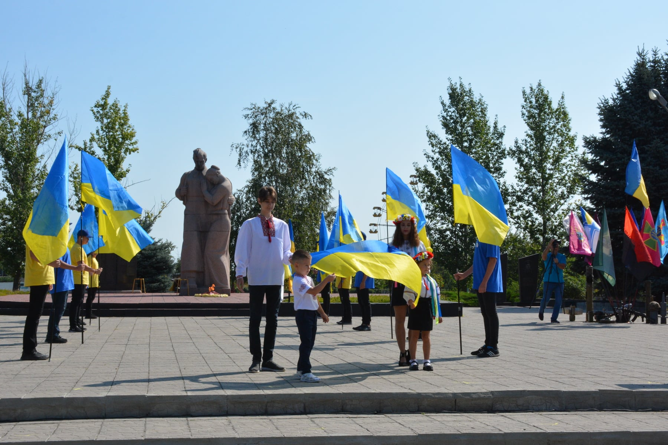
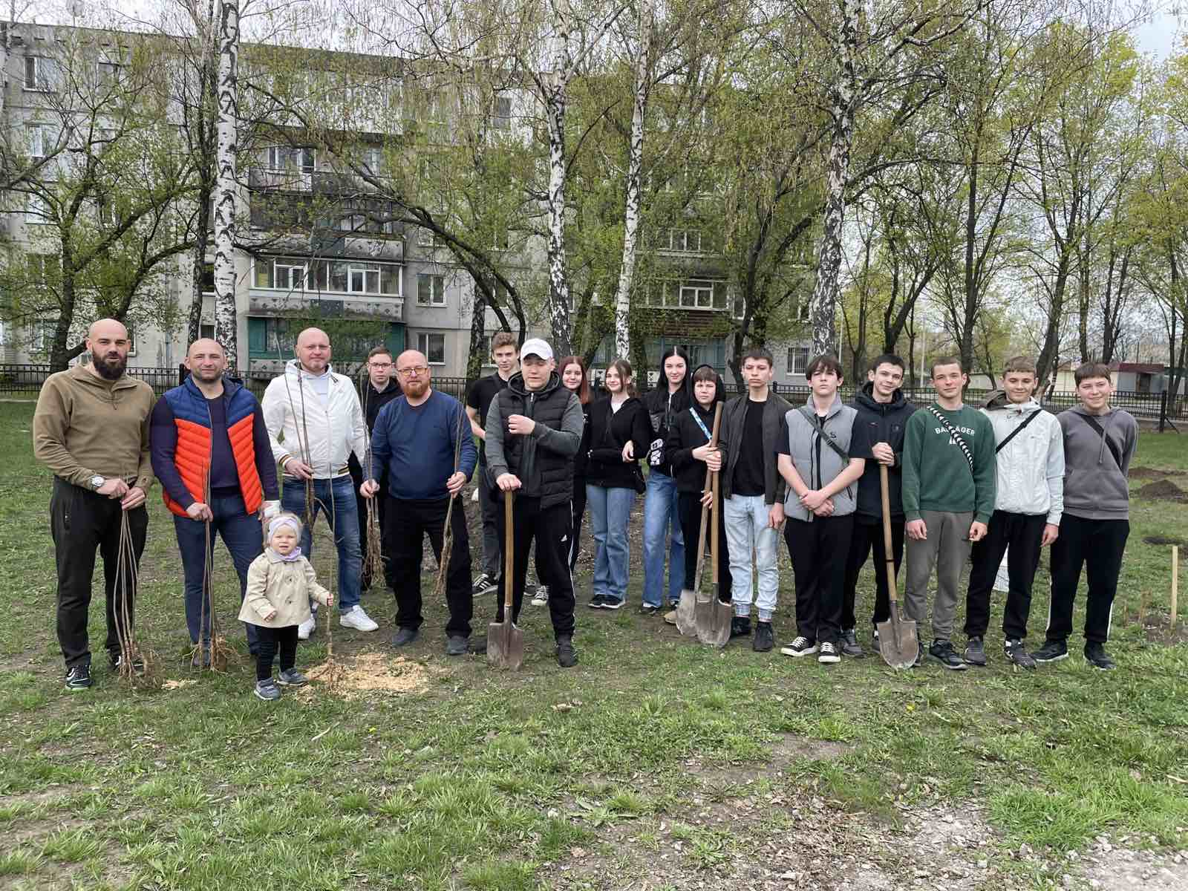
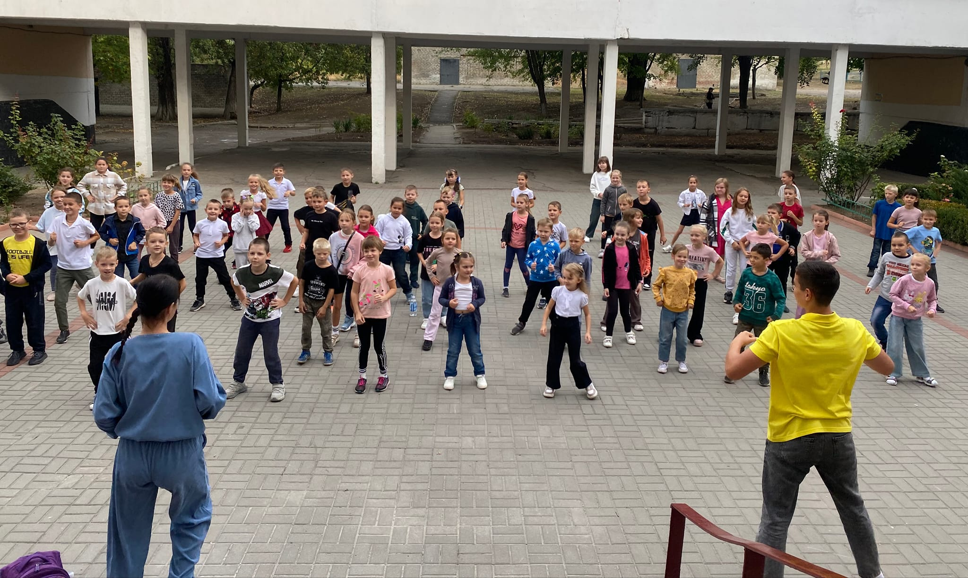
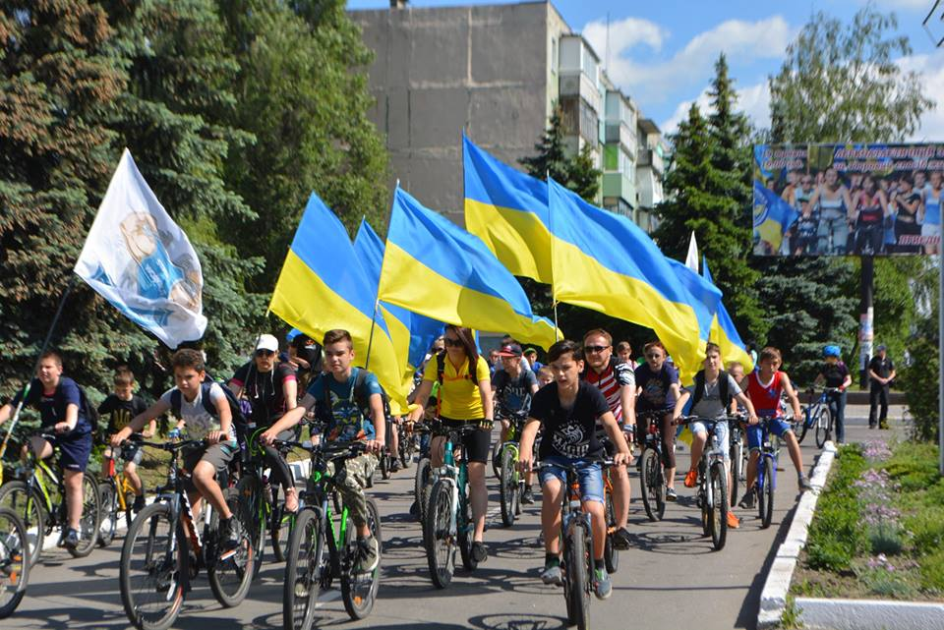
Громадські організації заходи

Slide 18
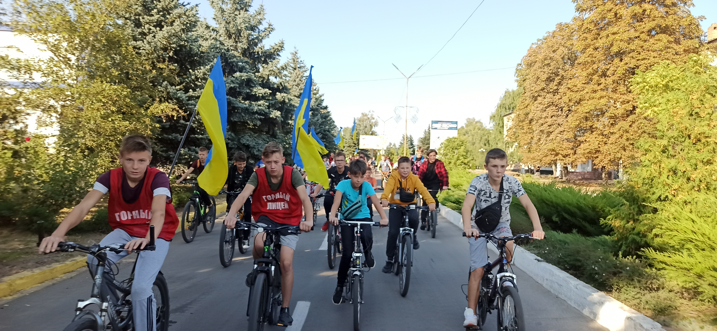
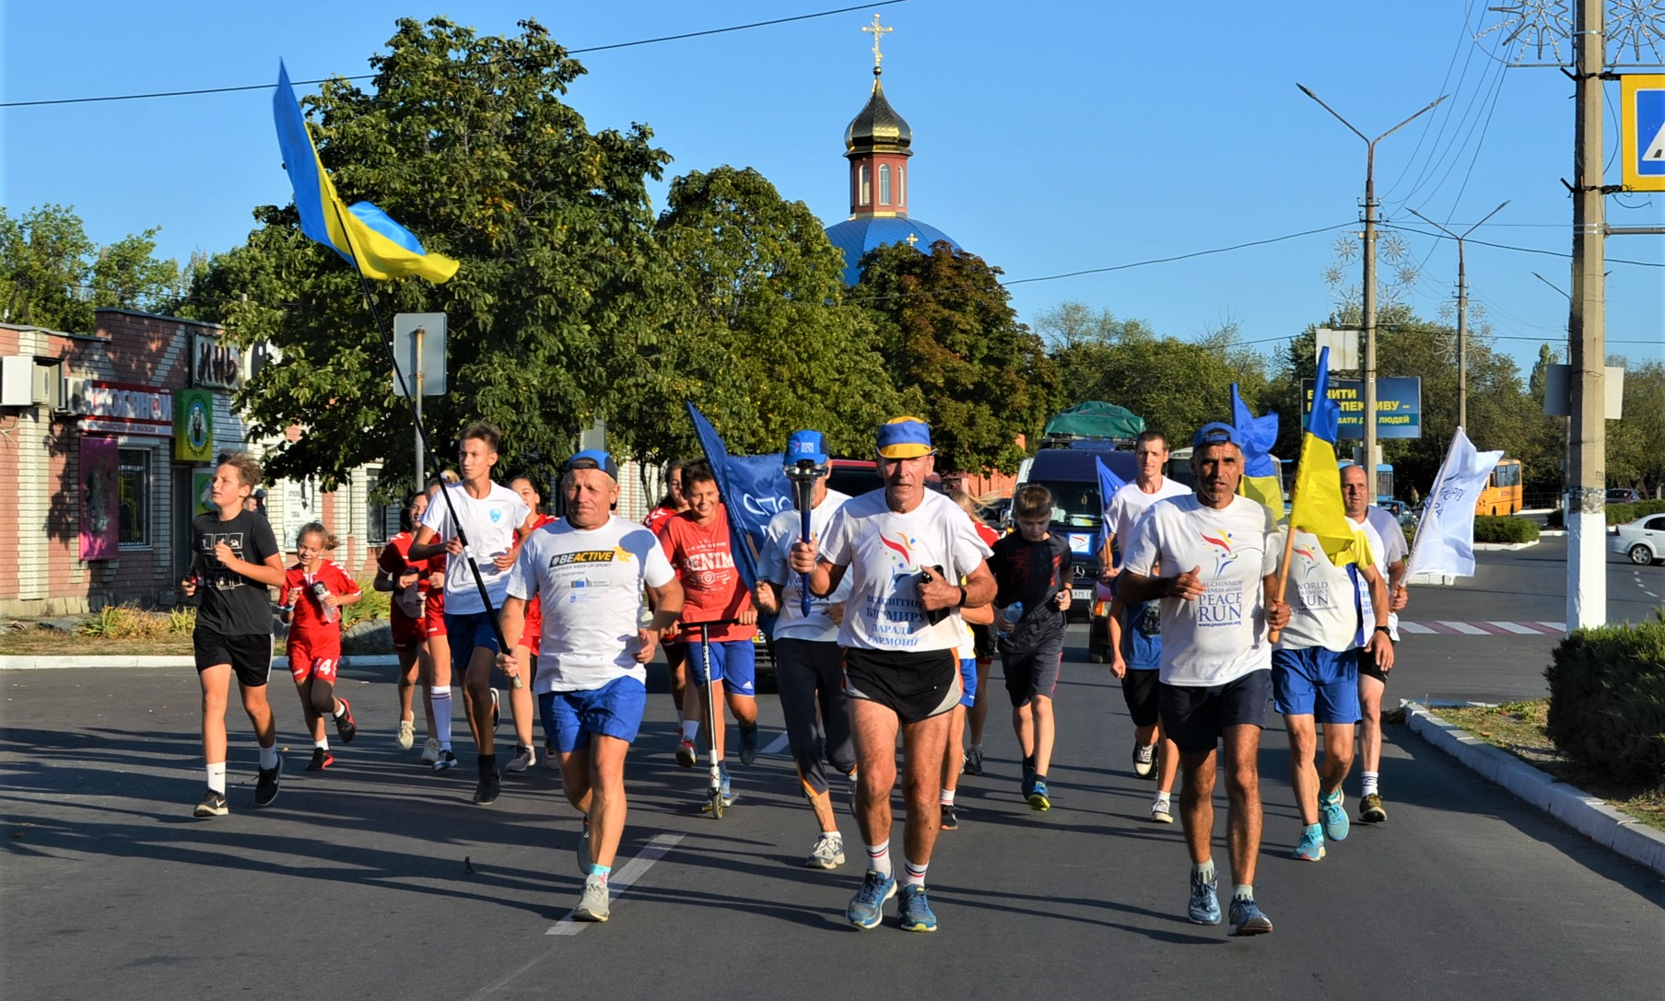
Громадські організації та заходи
Громадські заходи важлива частина соціально-економічного розвитку, національно-патріотичного виховання, єдності та згуртованості громади. Проведення зборів, лекцій, дискусій, демонстрацій, благодійних забігів, ярмарок та акцій, а також інших заходів - вже стали невід’ємною частиною життя нашої громади, однак, зважаючи на безпекову ситуацію в країні, їх кількість значно скоротилася.
Громадські заходи допомагають мешканцям громади почути один одного, відчути приналежність до громади та об’єднатися навколо сучасних проблеми, відчути взаємну допомогу і підтримку тощо.
На сьогоднішній день в громаді зареєстровано близько 60 громадських організацій, переважна більшість з яких активно взаємодіє з органами місцевого самоврядування та громадськістю.

Slide 19
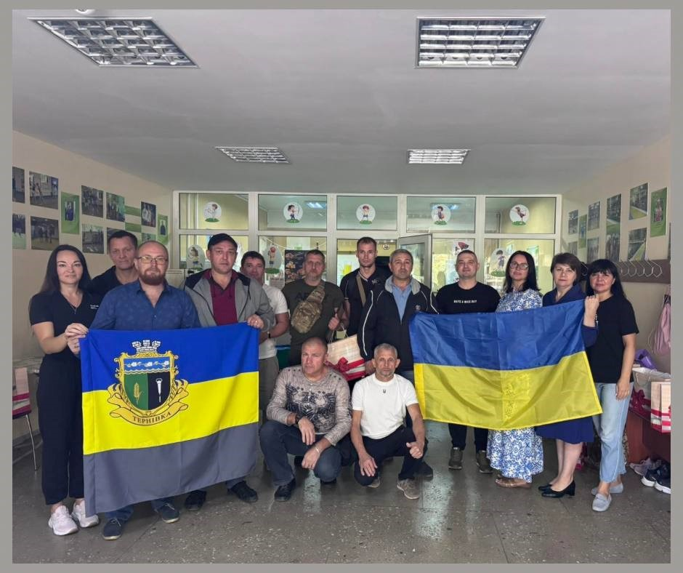
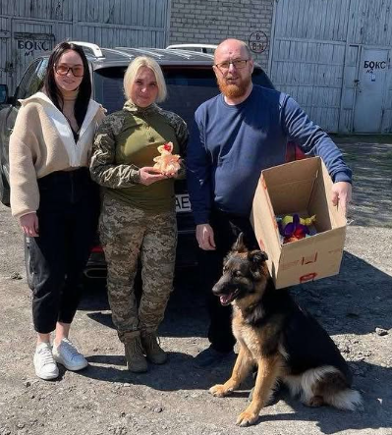

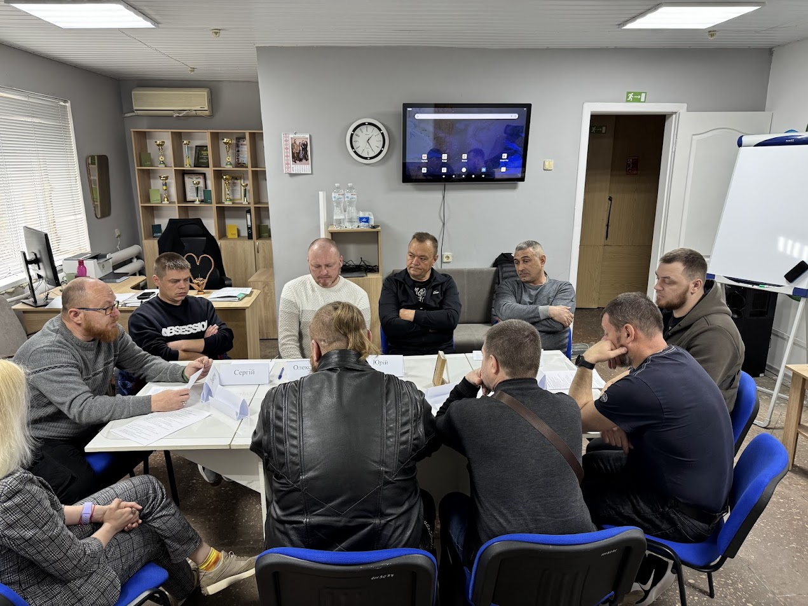
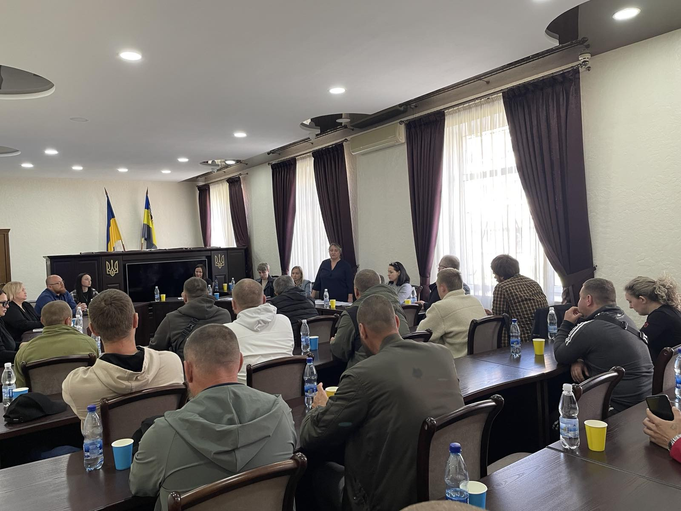
Ветеранська політика
Ветеранська політика займає особливе значення в соціально-економічному розвитку громади. В місті створений «Ветеранський центр», який надає соціальні послуги ветеранам війни, Захисникам та Захисницям України, а також проводить різноманітні заходи та акції для повернення Наших Героїв у цивільне життя.

Slide 20
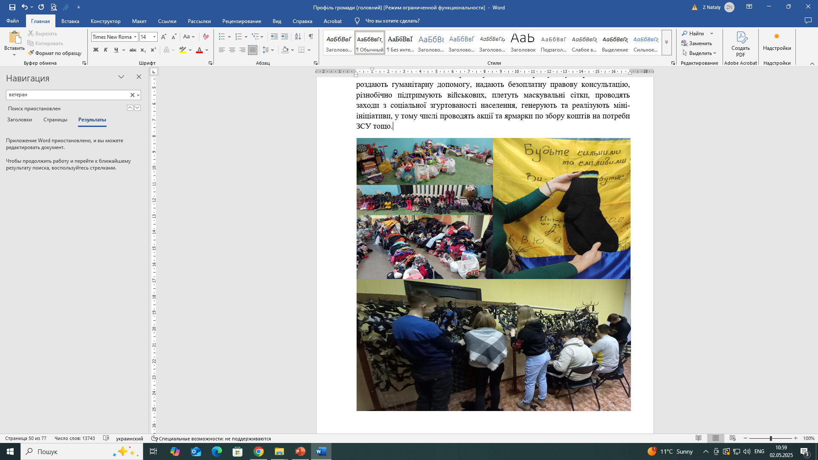
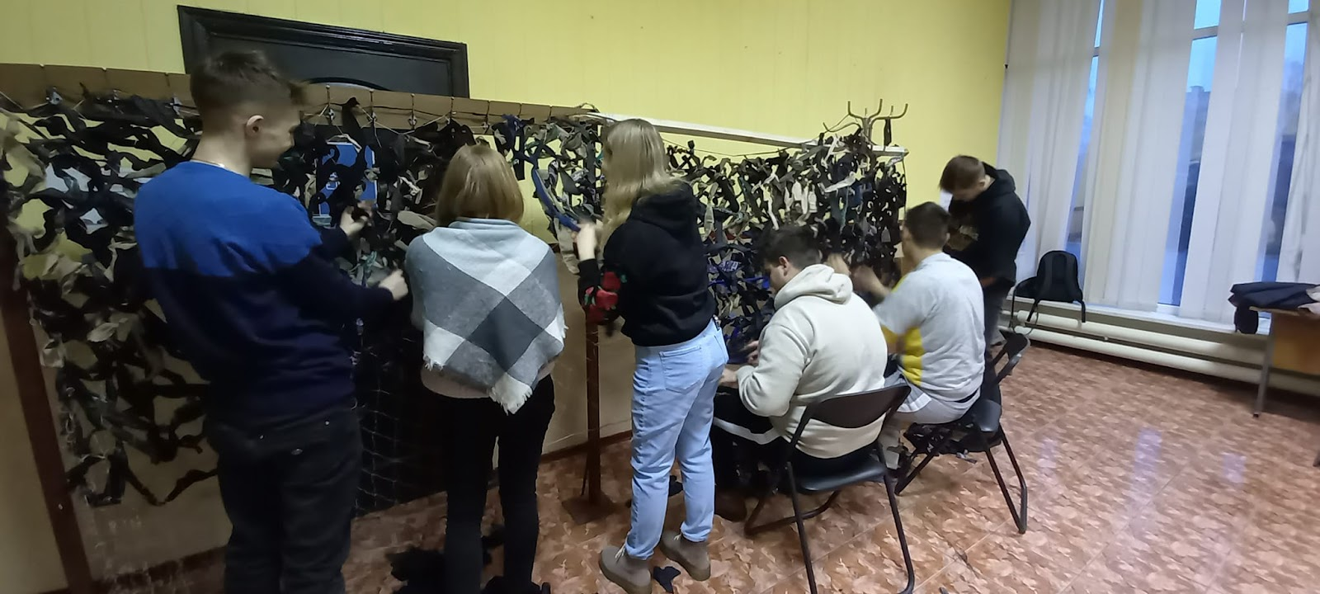
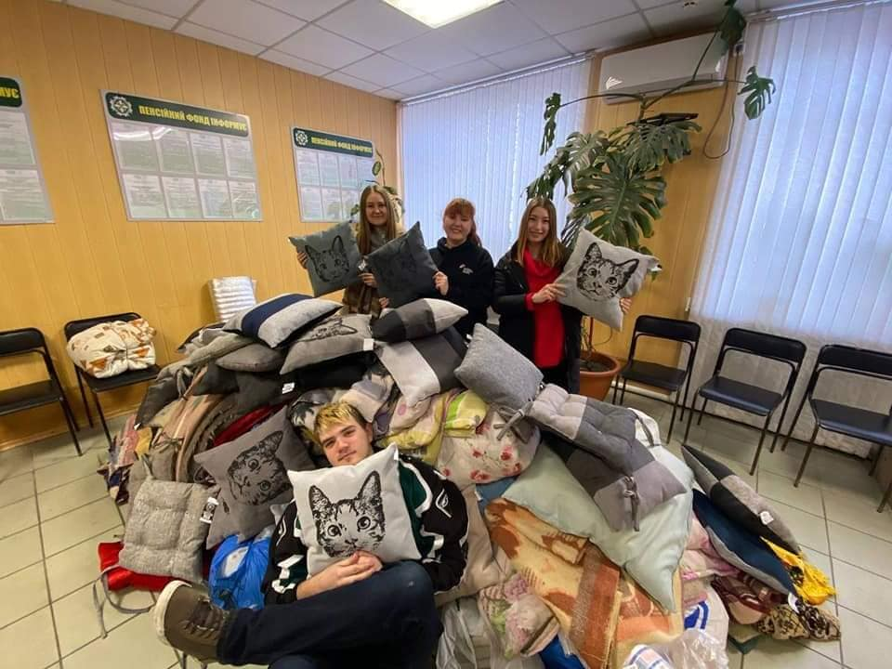
Волонтерство
З перших днів повномасштабної збройної російської агресії, комунальний заклад “Тернівський міський молодіжний центр” (неофіційна назва - “InTern”) та КЗ «Тернівський міський центр культури і дозвілля» згідно з викликами часу трансформувалися в центри гуманітарної допомоги ЗСУ та ВПО. Кожен день Вони присвячують волонтерству! Тут приймають та роздають гуманітарну допомогу, надають безоплатну правову консультацію, різнобічно підтримують військових, плетуть маскувальні сітки, проводять заходи з соціальної згуртованості населення, генерують та реалізують міні-ініціативи тощо.

Slide 21



Трудові ресурси
На території громади проживає близько 30 тис.осіб, з них: 23180 – постійне населення, 7045 - внутрішньо переміщені особи (ВПО).
Працездатне населення (від 15 до 70 років) складає близько 18тис.осіб;
Кількість найманих працівників:
у юридичних осіб – близько 4000,
у фізичних осіб – близько 1000.

Slide 22

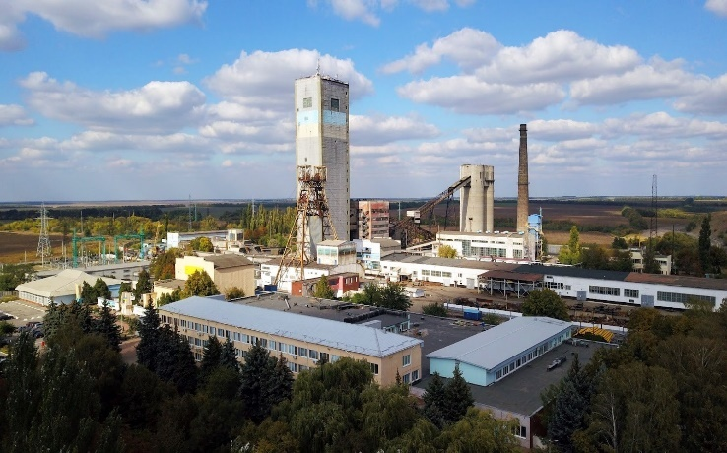
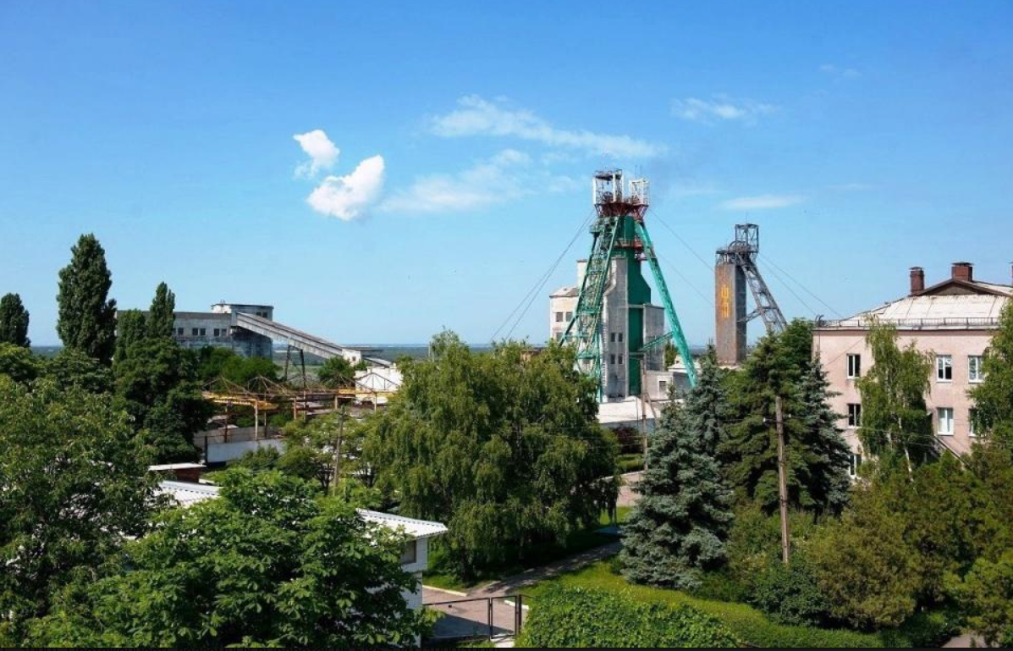
Економічний потенціал
Промислова інфраструктура міста – монофункціональна та представлена двома шахтами «Тернівська» та «Західно-Донбаська», які є складовими виробничо-структурного підрозділу «Шахтоуправління «Тернівське» ПрАТ «ДТЕК ПАВЛОГРАДВУГІЛЛЯ». Кількість зайнятих працівників в промисловості – близько 4000 осіб;
В місті працює комунальне підприємство «Тернівське житлово-комунальне підприємство», яке надає повний спектр комунальних послуг мешканцям та налічує близько 380 працівників.
Найближча вузлова залізнична станція розташована на відстані 23 км від Тернівки у місті Павлоград.
Відстань до обласного центру (м.Дніпро) – 100 км і проходить Європейським маршрутом E50, із яким збігається міжнародний автошлях М30.
Зв'язки з найближчими населеними пунктами забезпечуються мережею автодоріг місцевого значення.
Шахта «Західно-Донбаська»
Шахта «Тернівська»

Slide 23

Економічний потенціал
За інформацію Головного управління ДПС у Дніпропетровській області в межах громади, станом на 01.01.2025 року, зареєстровано 1140 суб’єктів підприємницької діяльності, в тому числі: 282 – юридичні особи, 858 – фізичні особи підприємці.
Кількість об’єктів торгівлі – 206, в тому числі: продовольчі – 115, промислові – 91.
Фермерських господарств – 3.
Об’єктів ринкової торгівлі – 1.
Об’єктів громадського харчування – 24.
Об’єктів надання побутових послуг – 93.
Кількість АЗС – 1.
Кількість готелів – 1.
Кількість аптек – 14 .
Медичних кабінетів – 13.

Slide 24
Інформація про перспективні проєкти та привабливі земельні ділянки для будівництва

Slide 25


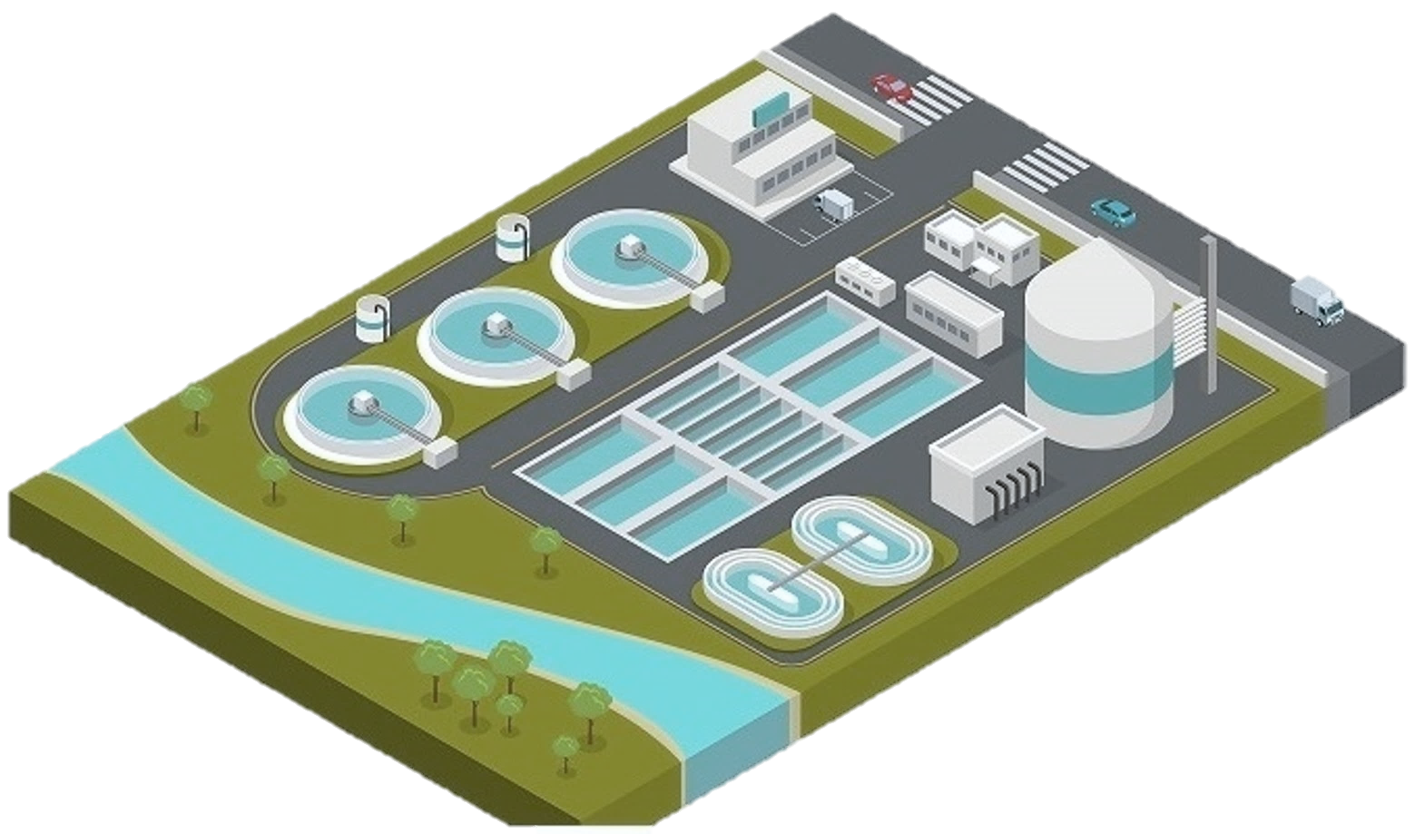
Будівництво очисних споруд в місті Тернівка Дніпропетровської області
51500, Дніпропетровська область, Павлоградський район, місто Тернівка
ЗАГАЛЬНА ІНФОРМАЦІЯ ПО ПРОЄКТУ
Проєктна потужність – 5000 м³ на добу; Кількість робочих місць – 24; Площа земельної ділянки - 1,2 га; Кадастровий номер земельної ділянки: 1213500000:01:069:0011 Термін реалізації – 18 місяців; Приблизна кошторисна вартість: 221 000, 00 тис.грн (потребує корегування); Термін окупності – 9,6 років.
Необхідність у реалізації
Очисні споруди, якими користується місто, побудовані близько 50 років тому (у 1978 році), розташовані на значній відстані від громади (у 22км), є як фізично, так і морально застарілими та не виконують своїх функцій по очистці стоку до нормативів ПДС, чим створюють екологічно небезпечну ситуацію для регіону. Проводити їх реконструкцію є недоцільним (економічно невигідно), внаслідок чого виникає необхідність у будівництві сучасних очисних споруд на території громади.

Slide 26
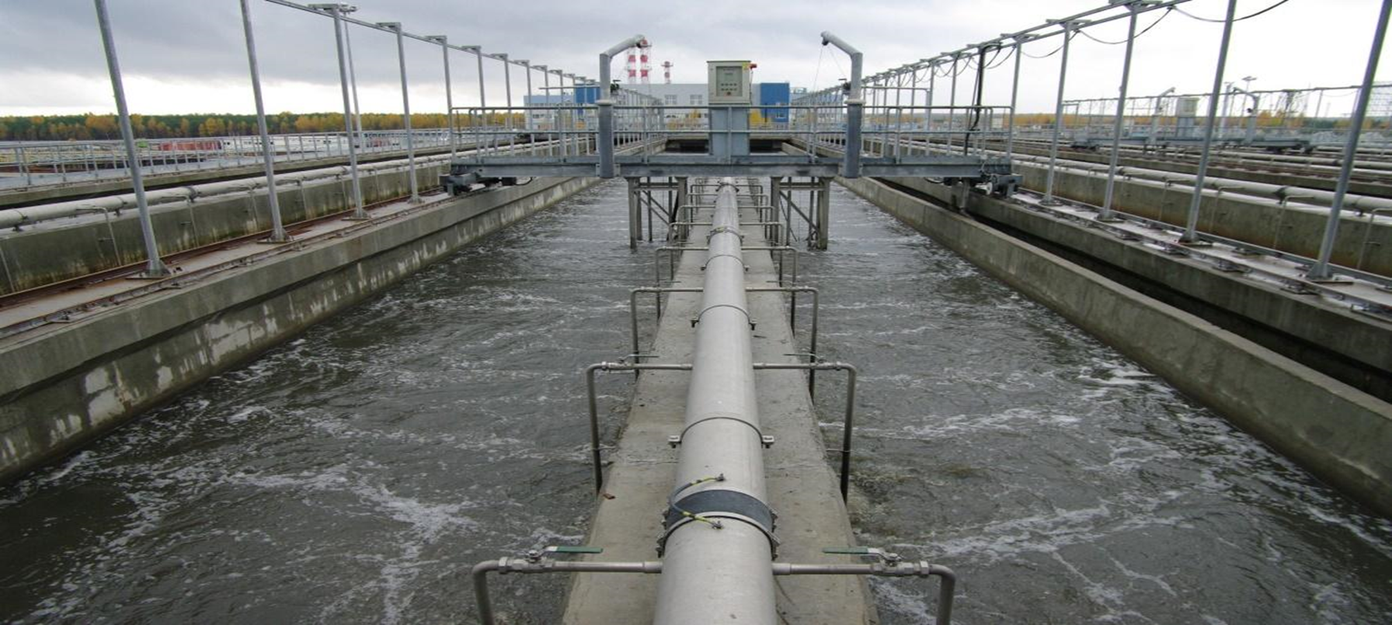
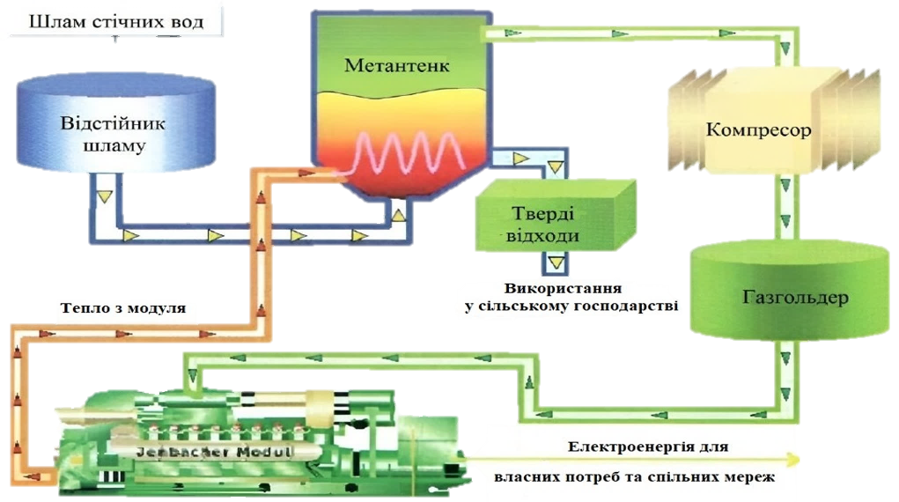
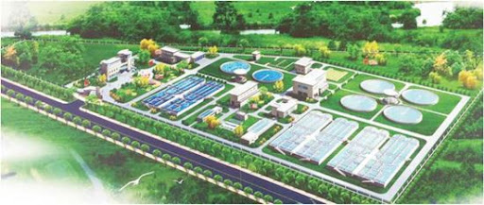
Будівництво очисних споруд в місті Тернівка Дніпропетровської області
51500, Дніпропетровська область, Павлоградський район, місто Тернівка
Мета ПРОЄКТУ
Вирішення екологічних, економічних та соціальних проблем громади, що пов’язані з водовідведенням. Забезпечення сучасного очищення каналізаційних стоків відповідно до сучасних норм.

Slide 27
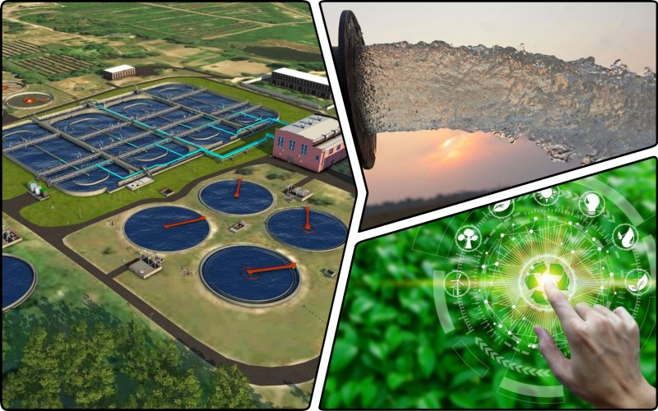
Будівництво очисних споруд в місті Тернівка Дніпропетровської області
51500, Дніпропетровська область, Павлоградський район, місто Тернівка
Кількісний Результат реалізації проєкту
Кількість введених в експлуатацію очисних споруд – 1; Потужність очисних споруд – 5000 м³ на добу; Кількість створених нових робочих місць – 24; Зниження витрат на експлуатацію об’єкту: на 60%, у порівнянні з існуючими;
Якісний результат реалізації проєкту
очищення стоків відповідно до сучасних норм; істотне зменшення кількості відходів у порівнянні з традиційними очисними схемами; значне зниження витрат на експлуатацію об’єкту та водовідведення (підвищення енергоефективності) вирішення екологічних, економічних та соціальних проблем, пов’язаних з водовідведенням компактне розміщення устаткування; автоматизація системи очистки підтримка екологічної ситуації в регіоні

Slide 28

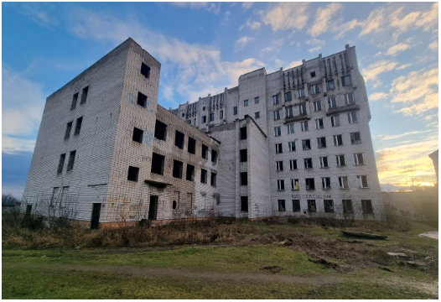
Об’єкт незавершеного будівництва: семиповерхова будівля поліклініки
51500, Дніпропетровська область, Павлоградський район, місто Тернівка, вулиця Сергія Маркова, 22А
ЗАГАЛЬНА ІНФОРМАЦІЯ ПО ПРОЄКТУ
3агальні характеристики проекту ДО | Загальна площа об’єкту – 8026,2 м²; Кількість поверхів – 7; Висота поверхів будівлі – 3,3 м; Висота технічного поверху – 2,2 м; Кількість блоків – 2 (7-поверховий блок лікувально-діагностичних кабінетів та 3-поверховий блок приміщень лікувально-плавального басейну та грязелікування, які поєднуються між собою одноповерховим переходом); Площа земельної ділянки - 0,8432 га; Кадастровий номер земельної ділянки: 1213500000:01:011:0012 ; Проєктна потужність – 850 відвідувань на зміну.
Кількість потенційних користувачів – мешканці Павлоградського району (військовослужбовці та члени їх сімей, маломобільні особи та особи з інвалідністю, в тому числі діти з інвалідністю, а також інші соціально-незахищені верстви населення, які потребують реабілітації)

Slide 29
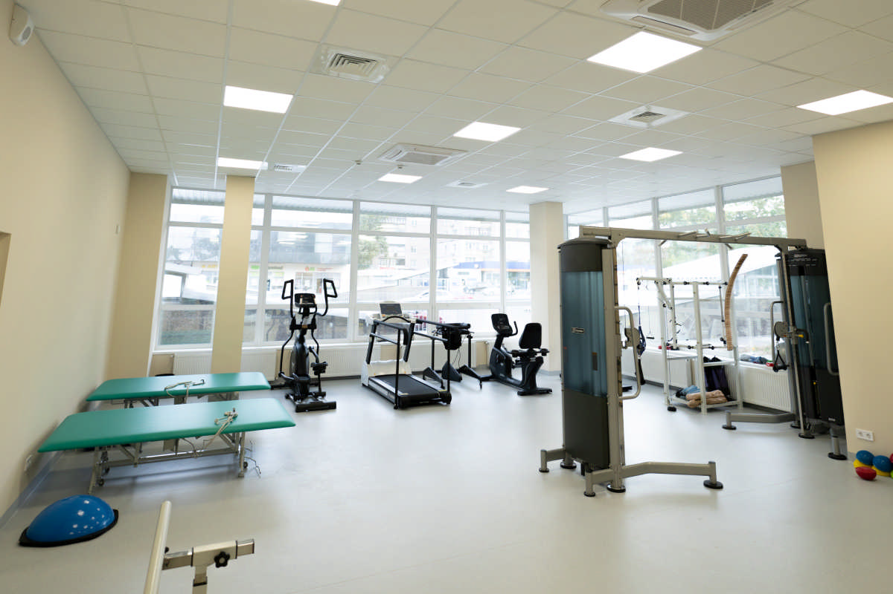



Об’єкт незавершеного будівництва: семиповерхова будівля поліклініки
51500, Дніпропетровська область, Павлоградський район, місто Тернівка, вулиця Сергія Маркова, 22А
Необхідність реалізації проєкту:
Враховуючи повномасштабне вторгнення російської федерації, питання щодо реабілітації ветеранів війни, Захисників та Захисниць України є однією з найбільш актуальних тем сьогодення. Крім цього маломобільні особи та особи з інвалідністю (в тому числі діти з інвалідністю), а також інші соціально-незахищені верстви населення потребують доступу до спектру соціальних послуг, в тому числі: психологічних, медичних, реабілітаційних та інших. Однак, на сьогоднішній день, на території міста Тернівка та прилеглих громадах відсутні спеціалізовані для цього заклади (центри психологічної допомоги або центри фізичної та реабілітаційної медицини), а найближчий з них розташований в обласному центрі - місті Дніпро. Відтак, відстань до найближчого центру реабілітаційної медицини становить щонайменше 100 кілометрів.
Мета проєкту:
Формування універсального середовища для забезпечення права ветеранів війни, Захисників та Захисниць України, маломобільних осіб, осіб з інвалідністю та інших соціально-незахищених осіб на отримання (проходження) медико-психологічної реабілітації (або медико-психолого-педагогічної допомоги/консультації для дітей з особливими освітніми потребами);
Соціально-економічний розвиток громади та регіону в цілому.

Slide 30



Реконструкція адміністративної будівлі під ветеранський центр
51500, Дніпропетровська область, Павлоградський район, місто Тернівка, вулиця Григорія Сковороди, 12-Б
ЗАГАЛЬНА ІНФОРМАЦІЯ ПО ПРОЄКТУ
3агальні характеристики проєкту ДО | Вид будівництва – реконструкція Призначення будівлі – 1264 (код за НК 018:2023); Кількість поверхів – 1; Вогнестійкість будівлі – II; Висота поверху – 2,64-3,04м; Гранична висота будівлі – 4,52-4,22м; Площа ділянки - 0,0298 га; Площа забудови – 315,85 м², в тому числі: вбудована – 134,15 м² прибудована – 181,7 м² Будівельний об’єм – 1663,8 м³; Потужність – 40 відвідувань на зміну; Кількість робочих місць – 7; Стадія – «робочий проєкт»;
Потенційні користувачі – ветерани війни, Захисники та Захисниці України та члени їх сімей (лише на сьогоднішній день їх кількість в громаді становить близько 1000 осіб та постійно зростає)

Slide 31




Реконструкція адміністративної будівлі під ветеранський центр
51500, Дніпропетровська область, Павлоградський район, місто Тернівка, вулиця Григорія Сковороди, 12-Б
Сучасний стан приміщення

Slide 32




Реконструкція адміністративної будівлі під ветеранський центр
51500, Дніпропетровська область, Павлоградський район, місто Тернівка, вулиця Григорія Сковороди, 12-Б
Заплановано
кошторисна вартість:
20 158,766 тис.грн
Термін реалізації: 6 місяців

Slide 33



Об’єкт незавершеного будівництва: п’ятиповерховий багатоквартирний житловий будинок (сучасний стан)
51500, Дніпропетровська область, Павлоградський район, місто Тернівка, бульвар Героїв Космосу, 7
ЗАГАЛЬНА ІНФОРМАЦІЯ ПО ПРОЄКТУ до (зокрема)
Необхідність реалізації проєкту:
На сьогоднішній день в Тернівській міській територіальній громаді, як і в Україні в цілому, стоїть дуже гостра проблема в розселенні та забезпеченні соціальним житлом внутрішньо переміщених осіб, військовослужбовців та членів їх сімей, молоді, маломобільних осіб, а також інших соціально-незахищених верств населення. Відсутність вільних житлових площ та земельних ділянок для будівництва у м.Тернівка є головними чинниками, які перешкоджають вирішенню цієї проблеми. Завершення будівництва даного об’єкту - це один з можливих шляхів її вирішення.
Основна мета проєкту:
Забезпечення соціальним житлом ВПО, військовослужбовців та членів їх сімей, молоді, маломобільних осіб, а також інших соціально-незахищених верств населення.
3агальні характеристики проекту ДО | Загальна площа об’єкту – 2378 м²; Секцій у будинку – 3; Кількість поверхів – 5; Висота будівлі – 17,7 м; Площа земельних ділянок - 0,5155 га; Кадастрові номери земельних ділянок: 1213500000:01:036:0133 1213500000:01:036:0165 Кількість квартир – 45, в тому числі: 5 однокімнатних; 35 двокімнатних; 5 трикімнатних.
Кількість потенційних користувачів – близько 100 осіб з числа внутрішньо переміщених осіб, військовослужбовців та членів їх сімей, молоді, маломобільних осіб та інших соціально- незахищених верств населення.

Slide 34

Об’єкт незавершеного будівництва: п’ятиповерховий багатоквартирний житловий будинок (заплановано)
51500, Дніпропетровська область, Павлоградський район, місто Тернівка, бульвар Героїв Космосу, 7
ЗАГАЛЬНА ІНФОРМАЦІЯ ПО ПРОЄКТУ Після (зокрема)
3агальні характеристики проекту ПІСЛЯ (зокрема) | Кількість введених в експлуатацію секцій будинку – 3; Кількість поверхів – 5; Кількість введених в експлуатацію квартир – 45, в тому числі: 5 однокімнатних; 35 двокімнатних; 5 трикімнатних.
Близько 100 осіб з числа ВПО, військовослужбовців та членів їх сімей, маломобільних осіб та інших соціально-незахищених верств населення будуть забезпечені житлом для комфортного проживання.
Основні види робіт: | монтаж віконних та дверних блоків; утеплення стін будівлі; улаштування підлоги та оздоблювання стін; монтаж вентиляційних каналів; улаштування огорож балконів та сходових маршів; монтаж сходів з пандусами для забезпечення досяжності мало мобільних груп населення; улаштування пожежних сходів корегування ПКД та допомога в отримані дозвільних документів тощо
Приблизна кошторисна вартість: (потребує корегування) Термін реалізації: 11 місяців
Приблизний вигляд об’єкту після завершення будівництва*

Slide 35





Реконструкція будівлі комунального закладу Тернівський міський центр культури та дозвілля «ШАХТАР» (сучасний стан)
51500, місто Тернівка, Дніпропетровська область, бульвар Шахтарської Слави, 1а
ЗАГАЛЬНА ІНФОРМАЦІЯ ПО ПРОЄКТУ
3агальні характеристики проекту ДО | Загальна площа об’єкту – 1412 м²; Фактична потужність об’єкту – 450 осіб; Кількість поверхів – 2; Кількість корпусів – 1; Кадастровий номер земельної ділянки: 1213500000:01:017:0010 Рік будівництва – 1965 рік; Рік проведення останнього капітального ремонту – 2011 рік; Клас наслідків – СС2.
«Центр культури і дозвілля «ШАХТАР» фактично є обличчям міста, а також єдиним закладом для проведення міських заходів, культурного відпочинку, спілкування та організованого дозвілля мешканців громади. Однак, на сьогоднішній день, заклад є застарілим та потребує модернізації.
Основна мета даного проекту:
*Створення умов для культурного розвитку мешканців громади, забезпечення зайнятості дітей та молоді, розвиток та розкриття їх талантів і здібностей, збереження та поширення місцевих звичаїв та традицій.
*Збереження національної та культурної спадщини українського народу.
*Організація національно-патріотичного виховання молоді, проведення змістовного дозвілля серед мешканців громади, підвищення культурного рівня населення, підтримка дітей-сиріт, інвалідів, людей похилого віку, ВПО, учасників бойових дій та їх родичів тощо.

Slide 36






Реконструкція будівлі комунального закладу Тернівський міський центр культурі і дозвілля «ШАХТАР» (заплановано)
51500, місто Тернівка, Дніпропетровська область, бульвар Шахтарської Слави, 1а
3агальні характеристики проекту ПІСЛЯ (зокрема) | Загальна площа об’єкту – 1528,3 м²; Проєктна потужність – 772 осіб/добу; Кількість поверхів – 2; Кількість корпусів – 1.
Кількість потенційних користувачів – 30 тис.осіб, в тому числі: 23 тис.осіб – місцеві мешканці; 7 тис.осіб – внутрішньо-переміщені особи.
Очікувані результати | - Залучення різних верст населення до участі в суспільному житті громади; - Формування безпечних санітарно-гігієнічних умов для перебування відвідувачів та працівників закладу культури; - Створення належних умов для культурного розвитку мешканців громади, забезпечення зайнятості дітей та молоді, розвиток та розкриття їх талантів і здібностей, збереження та поширення місцевих традицій та звичаїв проведення культурно-патріотичної роботи, особливо серед молодого покоління; - Створення сприятливих умов для дозвілля людей з обмеженими можливостями щодо проведення дозвілля та зайняття гурткової діяльністю.
Основні види робіт:
- монтаж та демонтаж будівлі
- електромонтажні роботи.
- внутрішні роботи.
- утеплювальні роботи.
Приблизна кошторисна вартість:
34 544,01 тис. грн
Термін реалізації:
16 місяців
Проєктний вигляд об’єкту після завершення реконструкції*

Slide 37




Реконструкція громадського будинку під Центр надання адміністративних послуг
51500, Дніпропетровська область, Павлоградський район, місто Тернівка, вул. Героїв України, 16-Б
ЗАГАЛЬНА ІНФОРМАЦІЯ ПО ПРОЄКТУ
3агальні характеристики проекту ПІСЛЯ (зокрема) | Кількість введених в експлуатацію Центрів надання адміністративних послуг – 1; Загальна площа приміщення – 248,84 м²; Кількість поверхів - 1; Кількість створених робочих місць – 17; Пропускна здатність об’єкту – 68 люд/год.
Основні види робіт: | спеціальні та ремонтно-будівельні роботи; ізоляційні, оздоблювальні та інші роботи; улаштування покрівель із полівінілхлоридних мембран; улаштування системи поверхневого водовідведення; підсилення залізобетонних конструкцій; капітальний ремонт мережі зовнішнього освітлення; закупівля устаткування та матеріалів; Облаштування доступності для МГН (влаштування санвузла, пандусів, тактильної плитки та позначок з шрифтом Брайля)
кошторисна вартість: 21 736,237 Тис.Грн Термін реалізації: 6 місяців

Slide 38

Інвестиційно привабливі земельні ділянки
АДРЕСА: місто Тернівка, вулиця Харківська (район шахти «Тернівська»)
ОРІЄНТОВНА ПЛОЩА: 0,1752 га
КАДАСТРОВИЙ НОМЕР: 1213500000:01:033:0035
ПРИЗНАЧЕННЯ: розміщення об’єктів комунального господарства - бази прибиральних машин, бази експлуатації та ремонту житла, будівлі та споруди інженерного обладнання, які не мають екологічних обмежень, гаражі, автостоянки та транспортні споруди, спеціальні магазини по продажу будівельних виробів, підприємства побутового обслуговування.

Slide 39

Інвестиційно привабливі земельні ділянки
АДРЕСА: вул. Харківська, м.Тернівка (центральна частина міста)
ОРІЄНТОВНА ПЛОЩА: 0,1136 га
ПРИЗНАЧЕННЯ: житлова забудова; установи освіти та виховання; установи охорони здоров’я та соціального забезпечення; спортивні та фізкультурно-оздоровчі заклади; парки, сквери, бульвари; заклади культури та мистецтва; культові споруди; підприємства громадського харчування; підприємства побутового обслуговування; магазини; адміністративні споруди, офіси, організації управління; проектні організації, кредитно-фінансові установи та підприємства зв’язку; готелі; магазини без обмеження профілю; торговельні центри, виставки товарів; підприємства громадського харчування та побутового обслуговування загальноміського значення.

Slide 40

Інвестиційно привабливі земельні ділянки
АДРЕСА: вул. Ігоря Петрова, м.Тернівка (район Парку культури та відпочинку)
ОРІЄНТОВНА ПЛОЩА: 0,0545 га
ПРИЗНАЧЕННЯ: житлова забудова; установи освіти та виховання; установи охорони здоров’я та соціального забезпечення; спортивні та фізкультурно-оздоровчі заклади; парки, сквери, бульвари; заклади культури та мистецтва; культові споруди; підприємства громадського харчування; підприємства побутового обслуговування; магазини; адміністративні споруди, офіси, організації управління; проектні організації, кредитно-фінансові установи та підприємства зв’язку; готелі; магазини без обмеження профілю; торговельні центри, виставки товарів; підприємства громадського харчування та побутового обслуговування загальноміського значення.

Slide 41

Висновок
У наш час, Тернівка – це невелике шахтарське місто, територіальна громада з високим рівнем освіти та професійною орієнтованістю, що постійно розвивається та невпинно рухається у майбутнє.
P.S. Сподіваємось, що ця презентація зацікавила Вас. Ми завжди готові до співпраці та чекаємо на Вас!

Slide 42







КОНТАКТИ
51500, Дніпропетровська область, Павлоградський район, м.Тернівка, вул. Михайла Грушевського, буд. 5-А
+380563269519
+380563269518
info@tern-mrada.dp.ua
https://ternivka-rada.dp.gov.ua
f
https://www.facebook.com/profile.php?id=100064532291970

